Slide 1
Ladislav Mrklas
Strany, volby, vlády

Slide 2
Osnova předmětu
Politické strany v moderních demokraciích
Typy politických stran
Budoucnost politických stran
Specifika stran v nových demokraciích střední a východní Evropy
Studium stranických systémů v kontextu společenských změn v západních zemích
Stranické systémy a vládnutí
Struktura vlády v parlamentním režimu
Prezidenti, premiéři a jejich vztahy
Většinové volební systémy v praxi
Poměrné volební systémy v praxi
Smíšené volební systémy v praxi
Vztah volebního a stranického systému a jejich vliv na vládnutí

Slide 3
Literatura
Povinná
HLOUŠEK, Vít;, Lubomír KOPEČEK a Jakub ŠEDO. 2018. Politické systémy. 2. vyd. Brno: Barrister & Principal
Hloušek, Vít; Kopeček, Lubomír. 2010. Politické strany. Původ, ideologie a transformace politických stran v západní a střední Evropě. Praha: Grada
Chytilek, Roman; Šedo, Jakub; Lebeda, Tomáš; Čaloud, Dalibor. 2009. Volební systémy. Praha: Portál
Doporučená
SARTORI, Giovanni. Srovnávací ústavní inženýrství. Zkoumání struktur, podnětů a výsledků. 2001. Praha: SLON

Slide 4
Podmínky ke zkoušce
Aktivní přístup při přednáškách – na každé přednášce bude zadáno čtení na příště, v úvodu příští přednášky proběhne diskuse o daném textu /až 40 %/
Ústní zkouška v rozsahu vybraných okruhů k Bc. Státním závěrečným zkouškám /min 60 %/

Slide 5
Strany, volby, vlády
Politické strany
v moderních demokraciích

Slide 6
Politické strany
Klíčoví aktéři demokratického politického procesu
Drtivá většina liberálních demokracií ve světě se neobejde bez politických stran
  Výjimky tvoří Nauru, Marshallovy ostrovy či Tuvalu - demokratické země bez existence politických stran
Politické strany tvoří v moderních konsolidovaných i v nově vzniklých demokraciích páteř demokratického rozhodování
Historicky se strany ukázaly jako nejefektivnější způsob reprezentace zájmů společenských skupin a prosazování jejich cílů
Vládnutí v demokratických režimech = vláda politických stran

Slide 7
Politické strany
Současná demokracie ve své podstatě není nic jiného než „soutěž mezi jednotlivci a zorganizovanými skupinami (primárně politickými stranami) o klíčové pozice v systému vládnutí, a to prostřednictvím regulérních voleb a s vyloučením použití násilí“.
Česká ústava: „Politický systém je založen na svobodném a dobrovolném vzniku a volné soutěži politických stran.“
Pouze v diktaturách je pro vládnoucí elitu z pochopitelných důvodů politická soutěž nežádoucí.
Notes:
Drtivá většina liberálních demokracií ve světě se neobejde bez politických stran
Výjimky Nauru, Marshallovy ostrovy či Tuvalu
= demokratické země bez existence politických stran

Slide 8
Definice politické strany
LaPalombara, Weiner (1966)
  trvalá organizace, tj. organizace, která pravděpodobná přežije své současné vůdce;
  dobře zařízená a zjevně trvalá místní organizace, udržující pravidelné a rozmanité vztahy na celostátním měřítku;
  rozhodná vůle celostátních a místních vůdců organizace dosáhnout a vykonávat moc, ať už sami nebo s jinými, a nikoli pouze moc ovlivňovat;
  snaha vyhledávat lidovou podporu ve volbách nebo jiným způsobem.
Sartori (1976)
  strana je jakákoli politická skupina, která se představuje ve volbách a je schopna prostřednictvím voleb umístit kandidáty do veřejných úřadů
Pedersen (1982)
  organizace, jakkoli slabě či silně organizovaná, která buď nominuje kandidáty do veřejných funkcí, nebo která alespoň tento záměr deklaruje

Slide 9
Definice politické strany
LaPalombara, Weiner (1966)
  trvalá organizace, tj. organizace, která pravděpodobná přežije své současné vůdce;
  dobře zařízená a zjevně trvalá místní organizace, udržující pravidelné a rozmanité vztahy na celostátním měřítku;
  rozhodná vůle celostátních a místních vůdců organizace dosáhnout a vykonávat moc, ať už sami nebo s jinými, a nikoli pouze moc ovlivňovat;
  snaha vyhledávat lidovou podporu ve volbách nebo jiným způsobem.
Sartori (1976)
  strana je jakákoli politická skupina, která se představuje ve volbách a je schopna prostřednictvím voleb umístit kandidáty do veřejných úřadů
Pedersen (1982)
  organizace, jakkoli slabě či silně organizovaná, která buď nominuje kandidáty do veřejných funkcí, nebo která alespoň tento záměr deklaruje

Slide 10
Funkce politických stran
Artikulace a agregace zájmů – vyjadřují očekávání veřejnosti a požadavky sociálních seskupení (tzv. funkce politického mínění)
Rekrutace politického personálu a výchova budoucí generace – výběr a prezentace kandidátů (tzv. funkce výběru)
Vývoj polického programu – integrují různé zájmy do obecnějšího politického projektu, za kterým sjednocují veřejnost (tzv. funkce integrace)
Podpora politické socializace a participace - vytvářejí spojení mezi občany a politikou (tzv. funkce socializace a participace)
Organizace vlády – volby a obsahování vládních orgánů (tzv. funkce výkonu moci)
Legitimizace politického systému - spojení mezi občany, sociálními skupinami a politickým systémem (tzv. funkce legitimizační)

Slide 11
Role politických stran
souvisí s typem strany podle:
  Ideologie
  Cílů
  Organizační struktury
  Historického vývoje
  Původu a vzniku
  Pozice ve stranickém systému
  Vztahu k režimu
  Velikosti strany

Slide 12
Role českých a československých politických stran
Rakousko-Uhersko
První republika
Druhá republika
Třetí republika
Komunistický režim
Polistopadové období
  Do konce roku 1992
  1992-2013
  Po 2013

Slide 13
Text na příště
http://miroslavnovak.cz/systemypolitickychstran.pdf
kapitola 1. – str. 24-34 a 36-41
Soustřeďte se na téma vzniku stran a to, jak se vznik odráží v jejich fungování!

Slide 14
Strany, volby, vlády
Typy politických stran

Slide 15
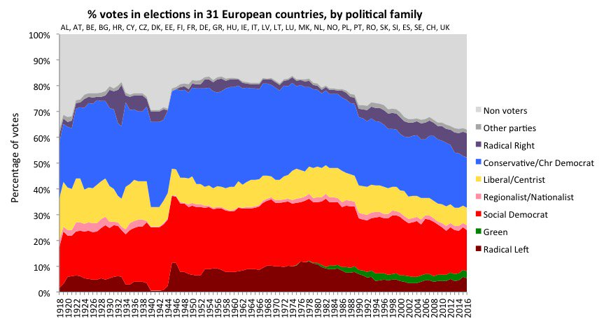
Klasifikace podle ideologie
koncept stranických rodin (Klaus von Beyme, 1985)
  Liberální a radikální strany
  Konzervativní strany
  Socialistické a sociálně demokratické strany
  Křesťansko-demokratické strany
  Komunistické strany
  Agrární strany
  Regionální a etnické strany
  Extrémně pravicové strany
  Ekologické strany

Slide 16
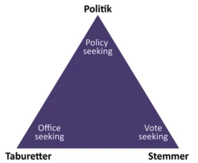
Klasifikace podle cílů politické soupeření
Vote-seeking
Policy-seeking
Office-seeking

Slide 17
Klasifikace podle organizace
přímé versus nepřímé
  individuální členství
    typické pro elitní strany a později i strany nově vzniklé
  kolektivní členství
    odbory, spolky, zájmové organizace
    typické pro masové strany socialistického, agrárního a křesťanskodemokratického typu
centralizované versus decentralizované
  zpravidla závisí na okolnostech vzniku – době a typu – volební a parlamentní X mimovolební a mimoparlamentní X odštěpení nebo sloučení
  může se však měnit v čase
strany volebního typu
  souvisí se specifickou konstrukcí politického systému – např. prezidentským režim

Slide 18
Klasifikace podle historického vývoje
Strany mas
  Typickými příklady jsou dělnické strany
Strany kádrů/notáblů (M. Duverger)
  Strana osobností, nízký počet členů
Catch-all strany (O. von Kirchheimer 1966)
  Oslabení role ideologie
  Oslabení role řadových členů na úkor vedení strany
  Oslabení vztahu strany k určité sociální skupině
  Posílení vazby na zájmové skupiny za účelem financování

Slide 19
Klasifikace podle původu – institucionalistický přístup (M. Duverger)
Volební a parlamentní původ strany
  Elitní strany (strany kádrů či notáblů)
  Volební výbory
  Parlamentní kluby - zůstávají klíčovou mocenskou komponentou
  Vyšší míra decentralizace a individualizace, silná role lídra
Mimovolební a mimoparlamentní původ strany
  Masové strany
  Báze existujících zájmových či nátlakových organizací (odbory, komory, intelektuálové, zednáři, církve, veteráni, politické ligy, tajné společnosti apod.)
  Přeměna ve stranu, organizační struktura přejata
  Více centralizované - místní pobočky vznikají shora - silná kolektivní vedení

Slide 20
Klasifikace podle původu – institucionalistický přístup (M. Duverger)
Strany vzniklé sloučením nebo odštěpením
  Mohou vznikat v různých fázích vývoje stranického systému
  Souvisejí s celou řadou faktorů:
    frakcionalizací stran,
    vznikem nových strukturálních konfliktů ve společnosti,
    personální poměry ve straně,
    otřesem důvěry ve strany a nutností nově oslovovat,
    změnou vzorců chování v rámci stranického systému
__________________________
Specifické případy: USA (spíše prezidentský než parlamentní původ), demokratizující se země, země třetího světa…

Slide 21
Klasifikace podle původu – sociální – strukturální přístup
Sociální konflikty
  politické strany vznikají z tohoto konfliktu a představují reprezentaci jedné nebo obou stran konfliktu
Sociální třídy
  vznikají v důsledku stratifikace, spoluvytvářejí, kolektivní identity a ty jsou živnou půdou pro vznik organizací s potenciálem transformovat se do stran
  M. Duverger a jeho přirozené dualismy; světová revoluce a komunisté, zahraniční politika
  S. Rokkan a M. S. Lipset - koncept „cleavages“
  D.-L. Seiler - genealogická klasifikace stran
  R. Inglehart - „silent revolution“ - materialismus versus postmaterialismus

Slide 22
Koncept konfliktních linií (Rokkan/Lipset)
Každé politické soupeření může vyprovokovat vznik konfliktní linie (cleavages) – když je dost silné, může dojit k rozčlenění společnosti na segmenty, které pak v politice reprezentují politické strany
Soudobá podoba stranických systémů je výsledkem historických procesů uvnitř společností – reformace, národní revoluce, průmyslová revoluce, mezinárodní revoluce 1917
Strany a jejich systémy vznikly jako důsledek vytváření vazeb mezi skupinami voličů politickými stranami, jež reprezentují jejich zájmy

Slide 23
Základní sociální konfliktní linie
 | Teritoriální dimenze | Funkcionální dimenze
Národní revoluce | Centrum - periferie | Stát - církev
Průmyslová revoluce | Město - venkov | Vlastníci – pracující

Slide 24
Typy stran vzniklé konfliktními liniemi
Centrum – periferie Regionální (autonomistické, separatist.) strany | Stát – církev Křesťanské strany
Město – venkov Agrární strany | Vlastníci – pracující Sociálnědemokratické strany

Slide 25
Politické konfliktní linie
Mezinárodní revoluce – reakce na bolševickou revoluci v Rusku – vznik komunistických stran
Vztah k demokratickému systému – fašistické a nacistické strany – občanská společnost X stát
Inglehart – postmateriální X materiální hodnoty a vznik stran zelených
Evropeizace – proevropské X protievropské
Globalizace – antiglobalizační levice / pravice

Slide 26
Politické pozice v systému
G. Sartori – koncept relevance politických stran (1976)
Rozlišení politických stran podle jejich významu a role v rámci stranického systému
Relevantní strany – hrají roli v rámci stranického systému
  Koaliční potenciál – strany jsou brány v potaz jako potenciální účastník procesu vytváření vládních koalic
  Vyděračský potenciál – anti-systémové strany- jejich existence ovlivňuje chování a taktiku prosystémových stran
Anti-systémové strany – strany jejichž cíle, ideologie a východiska jsou v zásadním rozporu s demokratickými principy; usilují o svržení stávajícího systému a nahrazení jiným systémem
Extrémní strany – strany na kraji politického spektra
Extrémistické strany – strany, které prosazují extrémistickou politiku

Slide 27
Monotematické strany
„single-issue party“
Strany, které se profilují pouze v 1 klíčové otázce
Trvalejší strany nuceny formulovat komplexní program
  strany zelených v původní podobě
    Německo, Švédsko, Rakousko
  „proti-evropská“ hnutí
    Lidové hnutí proti Evropské unii (Dánsko)
    Červnová listina (Švédsko)
  antiimigrační strany
    Listina Pima Fortuyna (Nizozemsko)
    Demokraté Švédska (Švédsko)

Slide 28
Klasifikace politických stran podle velikosti
Kritéria
  Podíl hlasů
  Podíl mandátů - má největší vliv na postavení ve stranickém systému
  Počet členů
Numerický přístup
  Jean Blondel - velké min. 40%, malé 10%, střední 15-20%, velmi malé 5 a méně %
  Peter Mair - malá strana - 1-15% ve třech po sobě jdoucích volbách

Slide 29
Malé strany
  Maurice Duverger (1991)
    Malé strany osobností - „odbory kandidátů na ministry“; centristická pozice - často tzv. pivotální postavení pro tvorbu vládních koalic
    Malé strany stálých menšin (národních, etnických, náboženských, geografických, politických - např. komunisté) - sklon k opozici a protestnímu charakteru; riziko pro integritu země v případě, že jde o většinovou stranu v jistém regionu (Katalánsko, Skotsko, Jižní Tyrolsko…)
  Gordon Smith (1991) - 3 kritéria: umístění v prostoru, opoziční/koaliční role, účast v procesu změny
    Marginální strana – nachází se na koncích stranického spektra, podle numerického přístupu může být velká, ale má malý koaliční potenciál
    Pantová strana – umístěna v blízkosti centra politického spektra, má velký koaliční potenciál
    Odtržená strana – nezařaditelná na klasické škále levice- pravice

Slide 30
Malé strany a jejich relevance
  Souvisí se stranickým systémem:
  V systému predominantní strany (Sartori) a v reálném bipartismu (Duverger) nemá žádná malá strana významný vliv na stranický systém - viz Skandinávie v době predominance soc. dem. nebo britský LibDem, resp. regionálních stran v UK
  V systému dvou a půl stran (Blondel) může být „půltá“ strana velmi relevantní a často dokonce pivotální (pantovou) pozici, předpokladem je však její přijatelnost ideologická (viz FDP v Německu do nástupu zelených versus FPO v Rakousku až do 90. let)
  V multipartismu s dominantní stranou jsou malé strany velmi důležité (viz koaliční partneři DC v italské 1. rep.)
  V multipartismu dokonalém se malé stran seskupují kolem velkých stran a mohou hrát podpůrnou roli, jejich relevance je ale mnohem menší (viz Švýcarsko a zelení)
  Jisté případy, kdy malé strany hrají roli „rozhodčího“ - viz FDP nebo situace v Česku v 90. letech

Slide 31
Velké strany
  Strany, které získávají min. 30%, obvykle jsou dvě, někdy i jen jedna
  Aktuální situace v Evropě takovým stranám příliš nepřeje, resp. někdy staví do této pozice strany, které vlastně ani stranami nejsou
  Strana s většinovým posláním (Duverger) – získává absolutní většinu parlamentních křesel, sama vykonává moc; v bipartismu mohou být i dvě; jsou nutně velmi realistické, protože cítí odpovědnost
  Dominantní strana – mnohem silnější než jakákoli jiná strana, ale nemusí získat absolutní většinu mandátů (Duverger), resp. strana s min. 40%, které výrazně přesahuje ostatní strany (Blondel)
  Predominantní strana (Sartori) – alespoň ve 3 volbách po sobě dosahuje absolutního počtu křesel v parlamentu, ale nemusí být výrazně větší než druhá největší strana; kategorie parlamentarismu s převahou politické strany
  Ultradominantní strana – spojuje charakteristiky dominantní a predominantní strany

Slide 32
Texty na příště
Budoucnost demokracie patří technologiím. Zejména však 18letým

Slide 33
Strany, volby, vlády
Budoucnost politických
stran

Slide 34
Zajímavé zdroje k tématu
Political Parties | National Democratic Institute (ndi.org)
future-of-the-political-party.pdf (electoral-reform.org.uk)
CHHJ7131-Democracy-Technology-RP-INTS-200228.pdf (chathamhouse.org)

Slide 35
Základní fenomény
Dealignment
Nástup Gorbačova a konec studené války
Konec iluze o trvalém vítězství liberální demokracie
Globalizace a její ekonomické, bezpečnostní a politické důsledky
Populismus
Nové typy stran
Perspektivy

Slide 36
Dealignment
70. léta - Velká Británie
  snižující se třídní hlasování
Oslabení či rozklad tradičních vazeb mezi voliči a stranami
Oslabení cleavages
Zejména stranická identifikace
  Sloužila tradičně k vysvětlení stability
X volatilita

Slide 37
Příčiny fenoménu dealignment
Krátkodobé faktory
  Skandály, selhání politiků a stran
  Hospodářská krize
Dlouhodobé faktory
  Vzrůstající úroveň vzdělání
  Rostoucí sociální diverzifikace
  Změna v sociální struktuře společnosti
  Utlumení velkých sociálních konfliktů
  Pluralita médií
  Nezávislost médií na politických stranách
  Vyšší míra dostupnosti informace o politice
  Schopnost voliče obejít se bez informační podpory strany a zorientovat se v politice samostatně

Slide 38
Příčiny fenoménu dealignment
Nová témata
Selhání a změna strategie stran
  Nové typy stran přebírají funkce tradičních stran
  Catch-all strategie mainstreamových stran
  Odcizení stran od voličů
  Nástup státního financování stran

Slide 39
Populistické strany
Různé přístupy
  Populismus jako plnohodnotná „ideologie“
    Radikální hnutí a doktríny obhajující zájmy rolníků (USA, Rusko – konec 19. stol.)
  Populismus jako tenká ideologie (thin-centred)
    Nesoustředí se na plnohodnotnou vizi společnosti
    Vybírá si některé specifické prvky společnosti, zejména politický systém a jeho strukturu
  Populismus jako komunikační strategie

Slide 40
Definice populismu
Francisco Panizza (2005): analytické jádro populismu
  Lidé a elity jsou chápány jako homogenní skupiny
  Mezi lidmi a elitami je antagonistický vztah
  Lidé – morálně čistý suverén, který má rozhodovat

Slide 41
Lidé a elity = homogenní skupiny
Lid = homogenní skupina s kolektivními, společnými zájmy
  Odmítá dělení společnosti do tříd či jiných skupin (sociální, náboženské…)
  Lid – jednotný
  Lidé = „obyčejní lidé“
Elita = homogenní skupina s partikulárními zájmy
  Sabotuje zájmy a demokratická práva lidu
  Usilují o vlastní prospěch
  Spojeny s negativními jevy ve společnosti (korupce, zneužívání moci, elitářství, privilegia)

Slide 42
„Anti-political-establishment party“
(Andreas Schedler, 1996)
  obviňují etablované strany z vytváření exkluzivního mocenského kartelu, neodpovědného a neodpovídajícího lidem
  znázorňují veřejné politiky jako homogenní třídu líných, nekompetentních, sebe se obohacujících a po moci bažících lidech a gaunerech
  hlavní politická, nikoli sociální „cleavage“ - mezi vládnoucími a ovládanými, voliči a elitami, kartelem elit a mlčící většinou
  neútočí na demokracii, ale na způsob výkonu moci
  voliči – zrazeni elitami a stranami - není rozdílu mezi opozicí a vládními stranami – proti pol. třídě jako celku

Slide 43
Pojetí a typy populismu
Populismus může být kombinován s různými ideologiemi
Populismus jako strategie bez obsahu
Populismus – nezbytná směs u každé strany, každá strana je do určité míry populistická
__________
Typy populismu
  Strany čistě populistické
    odmítají dělení levice vs. pravice jako zastaralé
  Populismus jako součást určité ideologie
    radikální populistická pravice
    (radikální) populistická levice

Slide 44

Od extrémní k populistické pravici
  radikálně kritické vůči socioekonomickému a politickému uspořádání (boj proti „establishmentu“)
  anti-stranický sentiment
  nejsou (alespoň podle své rétoriky) antisystémové
  nejsou rasistické
  zdůrazňují hodnotové a kulturní rozdíly (nikoli rozdíly biologické)

Slide 45

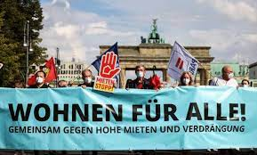
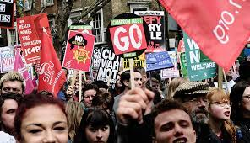
Levicový populismus
nazývaný také sociální populismus
politická doktrína, která kombinuje levicovou politiku s populistickou rétorikou a tématy
antielitářství, opozice vůči establishmentu a vystupování za "obyčejné lidi"
témata:
  ekonomická demokracie,
  sociální spravedlnost
  skepse vůči globalizaci.
  Socialistická teorie hraje menší roli než v tradičních levicových ideologiích

Slide 46


Levicový populismus
kritika kapitalismu a globalizace je spojena s antimilitarismem jako reakcí na americké intervence
alternativou jsou nacionalistická levicová populistická hnutí v Latinské Americe
podpora práva menšin
nový levicový populismus
reakce na evropskou finanční a dluhovou krizi

Slide 47



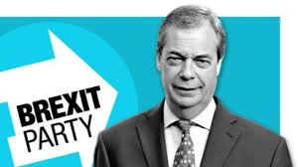



Nové typy stran vzniklé v souvislosti s populismem
  strany typu mluvčí - skupinové zájmy - menšiny, senioři, zemědělci… - nejsou spjaty s žádnou silnou ideologií
  strany typu očišťovatelé a vyzyvatelé - ideologicky „čisté“ alternativy existujících stran, které se zpronevěřily svým idejím, příp. příliš uhnuly jinam
  strany typu proroci - nastolují zanedbávaná témata
  strany typu „projekt novosti“ - časté ve SVE

Slide 48






Nové typy stran dle organizace a leadershipu
  strany typu firma (podnikatelská strana)
  digitální (virtuální) strany
  strany typu hnutí (nezávislých)
  strany typu platforma

Slide 49
Na příště podcast
Vyprázdněná nebo defektní demokracie. Tak hodnotí stav střední Evropy světoví experti včetně Timothyho Snydera • mujRozhlas

Slide 50
Strany, volby, vlády
Specifika stran
v nových demokraciích
střední a východní Evropy

Slide 51
Struktura
Které země patří do střední a východní Evropy
Společné pohnuté dědictví 20. století a rozdílné rysy
Přechody k demokracii po roce 1989
Specifické typy stran
Aktuální stav a perspektivy

Slide 52
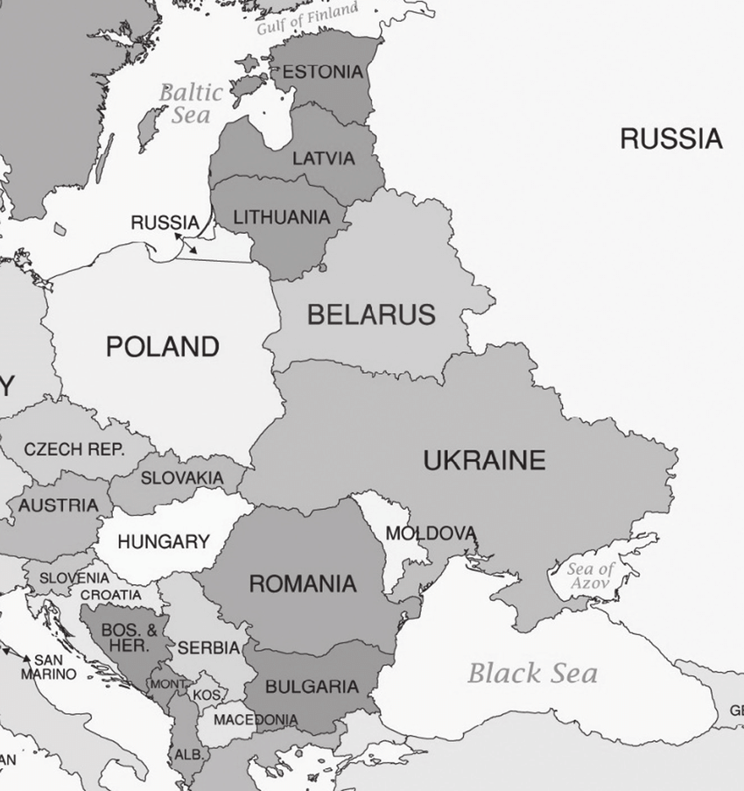
Dědictví mnohonárodnostních říší a „národních“ států
Národnostní a náboženská struktura
Ekonomická vyspělost
Zkušenosti s demokracií
Světové války
Fašismus a nacismus / komunismus
Přechody k demokracii
Evropská unie
NATO

Slide 53
Hloušek, Kopeček: Konfliktní demokracie
Konfliktní linie transformace | Klíčové sporné otázky | Strany profilující se na linii
Spor o podobu režimu | Povaha (charakter) režimu, rychlost, intenzita a směřování společenské a politické transformace | Komunistické strany Občanská hnutí typu fóra Antikomunistické formace disidentské provenience
Socioekonomická KL | Otázka zisků či ztrát ekonomické transformace Spor o podobu a rychlost ekonomické transformace Zárodek cleavage vlastníci versus-pracující | Liberálně-konzervativní formace Sociáldemokratizované exkomunistické strany Obnovené “historické” sociálnědemokratické či socialistické formace
Nacionalistická KL | Existence menšinového etnika či specifického regionu Existence jiného národa vnímaného jako tradiční “nepřítel” Spor o podobu režimu (inkluzivní společnost versus “etnokracie”) | Strany/hnutí národnostních menšin Regionální formace Nacionalistické formace s “celonárodním posláním”

Slide 54
Hloušek, Kopeček: Konfliktní demokracie
Konfliktní linie transformace | Klíčové sporné otázky | Strany profilující se na linii
Reziduální KL z rané éry demokratizace v 19. a 20. století | Církev versus stát Město versus venkov | Křesťanskodemokratické a křesťansko-národní strany Agrární formace
Reziduální KL komunismus v. antikomunismus | Proces dekomunizace Vztah ke komunistické minulosti | Exkomunistické strany Neokomunistické strany Strany vzniklé z hnutí typu fóra
Revitalizovaný spor o podobu režimu | Otázky respektování liberálních práv a hodnot, právního státu, férovost politické soutěže | Strany vzniklé z hnutí typu fóra (někdy) Exkomunistické, křesťanskodemokratické, liberální a další formace
Zárodečná postmaterialistická KL | Materiální versus postmateriální hodnoty | Strany zelených Hnutí typu fóra (částečně) Sociálně-liberální formace

Slide 55
Hloušek a Kopeček
Nejvýznamnější byly nacionalistická a socioekonomická linie transformace
Jen v Česku se naplno prosadila socioekonomická linie – viz ODS versus ČSSD
Jinde převládla nacionalistická linie – viz postsolidaritní versus postkomunistický blok v Polsku – později vystřídaný dualismem národní konzervatismus versus kosmopolitní liberalismus, národní konzervativci versus socialisté a liberálové v Maďarsku, otázka práv maďarské menšiny na Slovensku, všechny balkánské státy v na čele se zeměmi býv. Jugoslávie…
Ve všech zemích však existovala určitá kombinace – viz Česko a moravistické strany nebo Polsko a liberální protržní část postsolidaritního tábora

Slide 56
Další důležité momenty
Původ a vznik stran
Typy stran z organizačního pohledu
Financování stran a další prvky regulace
______________________________
Spory o podobu režimu v revitalizované podobě
Vstup do integračních struktur
Globalizace
Imigrace a emigrace, vnitřní migrace
Krize demokracie a nástup autokratických vůdců

Slide 57
Fiala, Strmiska
dynamické pojetí stranické rodiny
´Zdůrazňujeme, že vazba mezi těmito formacemi nemusí být výlučně genetické či ”historické” povahy, nýbrž že může se jednat též o novou ”spřízněnost volbou”.´ ➔ složená identita křesťanských stran versus různé osudy bývalých komunistických státostran
Rozhodující kritérium pro posouzení příslušnosti:
  ideově–programová orientace
  sebeidentifikace strany ve spojení s vnitropolitickým a mezinárodním uznáním této totožnosti
  historický původ strany má druhořadý význam

Slide 58
Strany a stranické rodiny - stav
Rozklad celého stranického systému - všichni s výjimkou Chorvatska, Polska a do značné míry Maďarska a Estonska
Hluboká krize většiny „tradičních“ politických stran první a často i druhé generace - Slovinsko, Česko, Slovensko, Rumunsko, Bulharsko, Litva, Lotyšsko
Krize tradičních stranických rodin - na prvém místě sociálních demokratů, následovaných liberály a křesťanskými demokraty - zejména Polsko, Maďarsko, Litva a Slovensko
Nástup (staro)nových a obvykle pravověrnějších stran v rámci tradičních stranických rodin (konzervativci, liberálové, agrárníci)
Vznik a velký nástup nových formací populistického, protestního, antiestablishmentového typu, včetně jiných alternativ (Piráti, regionalisté)
V některých zemích i významné posílení krajní pravice - V4, Rumunsko, Bulharsko…

Slide 59
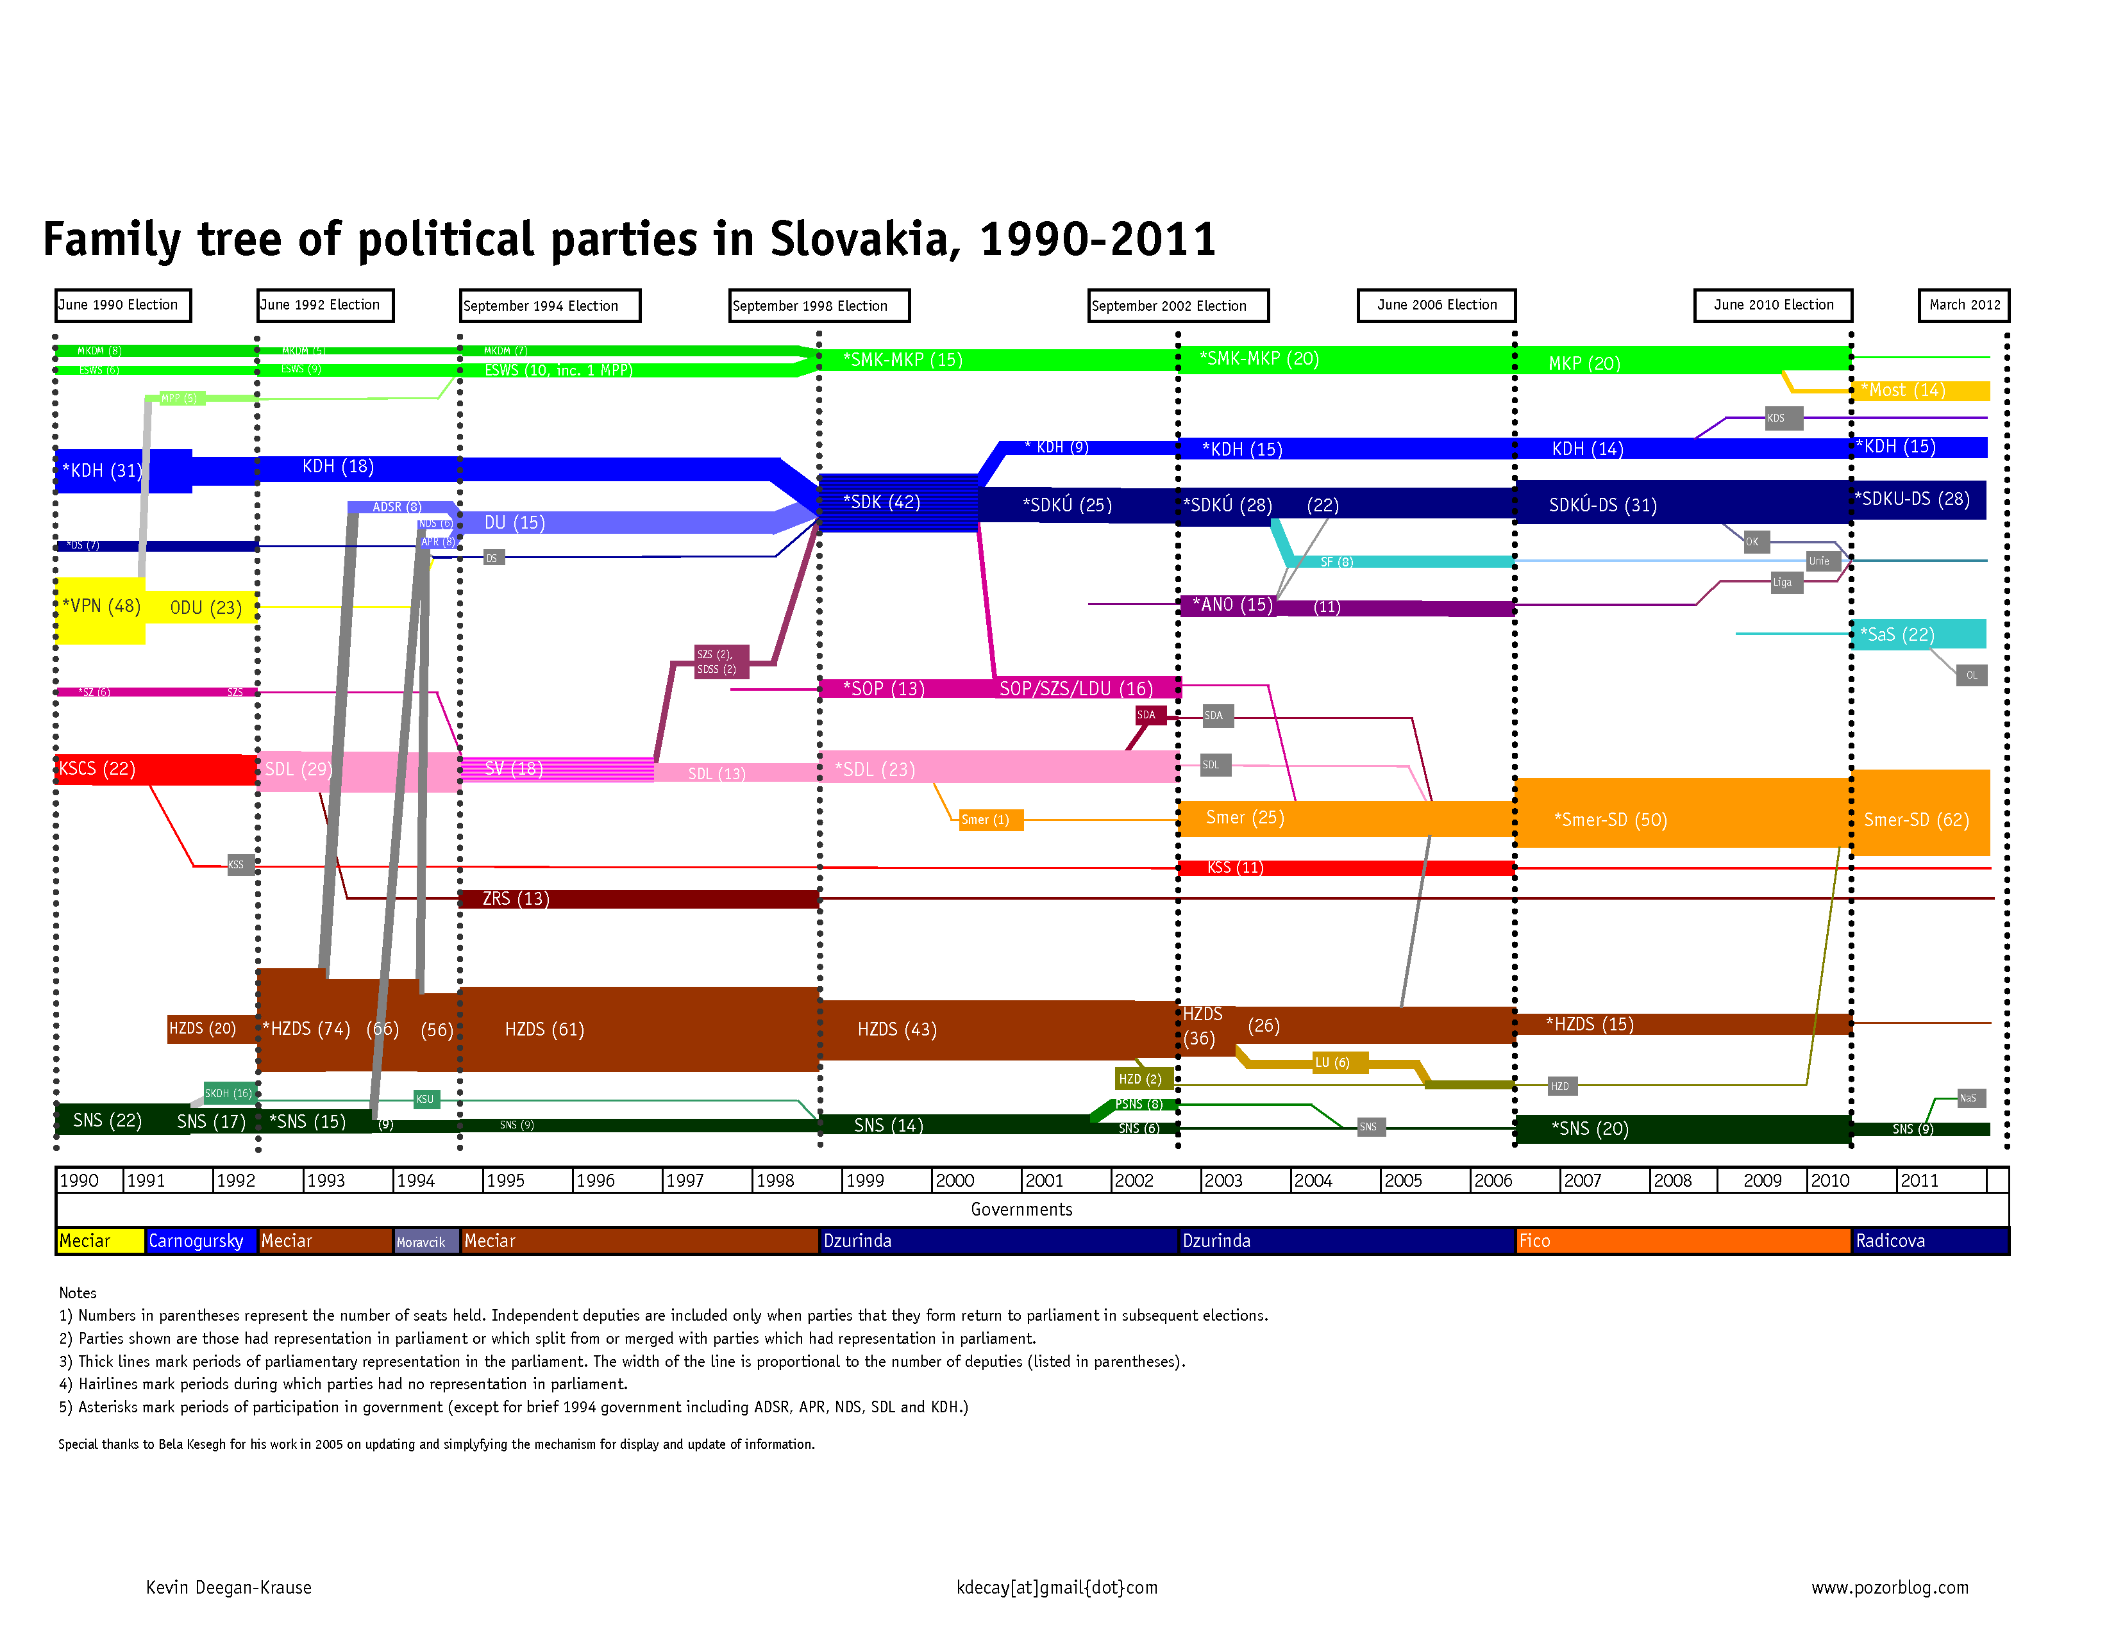

Slide 60
Strany a stranické rodiny - perspektivy
Většina výše zmíněných procesů má spíše tendenci dále růst
V některých případech se nová uskupení stabilizují a po jistou dobu budou hrát roli „tradičních“ stran - viz ANO nebo Smer
Zhroucení nových formací však skýtá prostor pro další nástup populismu a experimentování, spíše než návrat k tradičním stranám
Otázkou je budoucnost národně konzervativních stran (FIDESZ, PiS…) a zejména krajní pravice
Perspektivu mají i uskupení s generačním apelem - mladá generace nebo naopak senioři (resp. předdůchodový věk)
Dá se očekávat úpadek sociálních demokratů, které budou střídat / doplňovat menší (krajně) levicové strany nebo nová levice; anebo budou podléhat populistickým a podnikatelským stranám

Slide 61
Studium stranických systémů
v kontextu společenských
změn v západních zemích
Strany, volby, vlády

Slide 62
Proměnné stranických systémů
Počet stran - velikost soutěžního prostoru, hodnotová velikost, jednoduché schéma pro rozdělení
Organizační uspořádání ve stranách - vnitřní diferenciace a vystupování navenek – soudržnost, stabilita, disciplína,
Model opozice - střetávání mocenských sil mezi vládou a opozicí, souvisí s počtem a organizačním uspořádáním
Síla, respektive velikost, politických stran - souvisí s počtem stran, ale na rozdíl od něj velikost znázorňuje počet křesel a formální sílu jednotlivých stran – počtu klíčová proměnná
Ideologie – souvisí se sociálním původem stran a prostorem - koncept polarizace, neboli ideologické vzdálenosti mezi stranami (Sartori), odstředivé a dostředivé tendence stranické soutěže

Slide 63
Dynamika stranických systémů
Souvisí s mnoha proměnnými:
  volatilita voličů,
    frekvence klíčových voleb,
    fragmentace stranického systému,
    efektivní počet stran,
    míra disproporcionality,
    úroveň stranické identifikace,
    kontinuita elit,
    frekvence změny,
    alternace ve vládě,
    inovace či stálost vládních alternativ ,
    přístup k vládnutí – možnost všech stran podílet na vládě

Slide 64
Stabilita stranických systémů
Strukturace
Institucionalizace

Slide 65
Giovanni Sartori a proměnné
Statická část (proměnná) – počet stran, neboli formát
  Kolik relevantních jednotek se nachází uvnitř systému
Dynamická část (proměnná) – polarizace, neboli mechanismus
  Mechanismus určuje pomocí kritéria ideologie a ideologické vzdálenosti, jak se strany v ideologickém prostoru chovají a jaké vzorce tvoří.

Slide 66
Duvergerova typologie
proměnné pluralitních systémů:
  počet stran
  disciplinovanost (rigidita) vs. nedisciplinovanost (flexibilita)
  vzájemná závislost
  strany zaměřeny prakticko-technicky X teoreticko-doktrinálně, tj. metafyzicky
  strany fungují "dualisticky" neboli bipolárně

Slide 67
Duverger - hlavní rozdělení
bipartismus vs. multipartismus
rigidní (disciplinované) vs. flexibilní (nedisciplinované) strany
strany nezávislé vs. závislé
systémy technické vs. metafyzické
dualistické, tj. bipolární vs. multipolární systémy

Slide 68
Základní typy stranických systémů
Skutečný bipartismus
Pseudobipartismus
Zdánlivý (dualistický) multipartismus
Skutečný (multipolární) multipartismus

Slide 69
Typy stranických systémů
Dualistické (bipolární) systémy
  Skutečný bipartismus
  Zdánlivý multipartismus
Multipolární systémy
  Pseudobipartismus
  Skutečný multipartismus

Slide 70
Další typy stranických systémů
  Polypartismus
  Paradualistický systém = "systém dvou stran a půl“ (SRN, BEL, RAK - v minulosti)

Slide 71
Jean Blondel (1968)
Dvoustranický systém - USA, UK, NZ, AUS
Systém dvou a půl strany - SRN, BEL, IRL, CAN
Multipartismus s dominantní stranou – SWE, ITA
Multipartismus bez dominantní stranou – DEN, FIN, NOR

Slide 72
Giovanni Sartori a „relevantní strany“
Koaliční potenciál
Vyděračský potenciál

Slide 73
Sartoriho klasifikace
 | Druh (formát) | Typ (mechanismus)
1 strana | Systém jediné totalit. strany | -
 | Systém hegemonické strany | -
2 strany | Systém dvou stran | Systém dvou stran
3-5 stran | Limitovaný pluralismus | Umírněný pluralismus
Více než 5 stran | Extrémní pluralismus | Polarizovaný pluralismus

Slide 74
Systém dvou stran
Jednobarevné většinové vlády
Alternace u moci
Dostředivé tendence

Slide 75
Umírněný pluralismus
3-5 (6) stran
Dostředivé tendence
Nízká polarizace
Dva bloky stran
Většinové vlády

Slide 76
Polarizovaný pluralismus
Antisystémové strany
Bilaterální opozice
Neodpovědná opozice
Populismus, trumfování
Vysoká polarizace
Odstředivé tendence
Notes:
Zde konec 20.února

Slide 77
Systém predominantní strany
Doplňková kategorie
Východiskem Duvergerova „dominantní strana“
50 % a více mandátů po cca 3 volební období

Slide 78
Základní změny ve stranických systémech
Vyšší míra fragmentace – v drtivé většině zemí se významně zvýšil počet relevantních (nebo semirelevantních) stran, a to z těchto důvodů:
  vyšší počet konfliktních linií, zpravidla však politických (tedy shora vnesených),
  sílící personifikace různého stupně (celostátní, regionální, lokální),
  sílící regionalizace,
  vyšší voličská volatilita, včetně nestálé volební participace.
Sílící polarizace společnosti – nikoli však na původních liniích, ale v důsledku:
  střetu mezi zastánci liberální demokracie a autoritáři, resp. populisty,
  nástupu nových agend a ideologií,
  reálného i instrumentalizovaného rozdělení společnosti na elitu a masy,
  personifikace, která přivádí do popředí polarizující osobnosti,
  neuvážených ústavních a institucionálních experimentů: přímá volba prezidenta, nástroje přímé demokracie, nepřiměřené protikorupční akce a z nich vyplývající regulace…

Slide 79
Volby 2019/20 a stranické rodiny
 | EST | FIN | SPA | BEL | DEN | GRE | AUT | POR | POL | SWI | UK | IRL | SLK | SER | CRO | NMC | LIT
komunisté |  |  |  |  |  | 5 |  | 6 |  | 1
sociální demokraté | 10 | 18 | 28 | 16 | 26 | 8+3 | 21 | 36 | 13 | 17 | 32 | 7 | 18 | 10 | 25 | 36 | 9+9+3
nová levice |  | 8 | 13 | 9 | 8 | 32 |  | 10 |  |  |  | 25+3 |  |  | 7 | 4
zelení |  | 11 |  | 12 | 7 |  | 14+2 | 3+1 |  | 13+8 | 3 | 7
křesť. demokraté |  | 4 |  | 13 | 2 |  | 38 |  |  | 11 |  | 21 | 5 |  |  | 35
konzervativci | 18+12 | 17 | 21 |  | 9 | 40 |  | 4 | 44 | 26+2 | 44 | 22 | 25+8 | 61 | 37 |  | 25+3
liberálové | 29+23 | 2 | 7 | 16 | 23+9 | 1 | 8 | 28 | 27 | 15 | 12 |  | 7+6+6 | 2 | 4 |  | 9+7
agrárníci |  | 14 |  |  |  |  |  |  | 9 |  |  |  |  |  |  |  | 18
krajní pravice |  | 18 | 15 | 12 | 9 | 7 | 16 | 1 | 7 |  |  |  | 8+3 | 3
regional., autonom. |  | 4,5 | 11 | 19 |  |  |  |  |  | 2 | 8 |  | 2 |  |  | 12+7 | 5

Slide 80
Volby 2021 a stranické rodiny
 | BUL | ALB | CYP | CZE | GER | ISL | MOL | MON | NED | NOR
komunisté |  |  | 22 | 3 |  |  | 27 |  |  | 5
sociální demokraté | 13 | 49+7+2 | 7 | 4 | 26 | 10+4 |  |  | 6 | 26
nová levice |  |  |  |  | 5 | 13 |  |  | 6 | 8
zelení |  |  | 4 | 1 | 15 |  |  |  | 6+3 | 4
křesťanští demokraté |  |  |  | 28 | 24 |  |  |  | 10 | 4
konzervativci | 24 | 39 | 28+4 |  |  | 24 |  | 26 | 5 | 21
liberálové |  |  | 11+6 |  | 12 | 8 | 53 | 58 | 22+15 | 5
agrárníci |  |  |  |  |  | 17+5 |  |  | 1 | 14
krajní pravice | 3 |  | 7 | 10 | 10 |  | 6 |  | 11+2 | 12
regionalisté, autonomisté | 11 |  |  |  |  |  |  |  | 2 | 15
ostatní | 24+5+13 |  |  | 27+16 |  | 9+9 |  |  | 3+2+1

Slide 81
Střední a východní Evropa (čl. státy EU)
Země | Hlavní KL | Formát | Mechanismus
Bulharsko | korupce, populismus, vztah ke konkrétní osobě, centrum-periferie | extrémní multipartismus | polarizovaný
Česko | populismus, globalizace, vztah ke konkrétní osobě, pravice-levice | multipartismus | semipolarizovaný
Estonsko | pravice-levice, centrum-periferie | multipartismus | umírněný
Chorvatsko | pravice-levice, centrum-periferie | extrémní multipartismus | semipolarizovaný
Litva | pravice-levice, populismus, město-venkov, centrum-periferie | extrémní multipartismus | semipolarizovaný
Lotyšsko | pravice-levice, centrum-periferie | multipartismus | umírněný
Maďarsko | nár. konz. – kosmopolit. soc. lib., vztah ke konkrétní osobě | bipolární multipartismus | semipolarizovaný
Polsko | nár. konz. – kosmopolit. soc. lib | multipartismus | semipolarizovaný
Rumunsko | pravice-levice, centrum-periferie | multipartismus | semipolarizovaný
Slovensko | pravice-levice, centrum-periferie, vztah ke konkrétní osobě, populismus | extrémní multipartismus | polarizovaný
Slovinsko | pravice-levice, centrum-periferie populismus, generační linie | extrémní multipartismus | umírněný

Slide 82
Západní a severní Evropa
Země | Hlavní KL | Formát | Mechanismus
Belgie | centrum-periferie, populismus, pravice-levice, postmaterialismus | extrémní multipartismus | polarizovaný
Lucembur-sko | pravice-levice, postmaterialismus | multipartismus | umírněný
Nizozemsko | pravice-levice, populismus, stát-církev, centrum-periferie, postmaterialismus… | extrémní multipartismus | umírněný
Dánsko | pravice-levice, populismus, město-venkov, postmaterialismus | multipartismus | umírněný
Norsko | pravice-levice, populismus, město-venkov, postmaterialismus | extrémní multipartismus | umírněný
Švédsko | pravice-levice, populismus, město-venkov, postmaterialismus | multipartismus | umírněný
Finsko | pravice-levice, populismus, město-venkov, postmaterialismus | multipartismus | umírněný
Island | pravice-levice, populismus, město-venkov, postmaterialismus | extrémní multipartismus | semipolarizovaný

Slide 83
Západní a severní Evropa
Země | Hlavní KL | Formát | Mechanismus
Švýcarsko | centrum-periferie, stát-církev, pravice-levice, postmaterialismus, populismus | extrémní multipartismus | semipolarizovaný
Německo | pravice-levice, centrum-periferie, postmaterialismus, populismus | multipartismus | semipolarizovaný
Rakousko | pravice-levice, populismus, město-venkov, postmaterialismus | multipartismus | semipolarizovaný
Francie | populismus, globalizace, pravice-levice, postmaterialismus, personifikace | extrémní multipartismus | polarizovaný
Irsko | centrum-periferie, pravice-levice | extrémní multipartismus | polarizovaný
UK | pravice-levice, centrum-periferie | bipartismus | umírněný

Slide 84
Středomoří a jižní Evropa
Země | Hlavní KL | Formát | Mechanismus
Portugal-sko | pravice-levice, populismus, postmaterialismus | extrémní multipartismus | umírněný
Španělsko | centrum-periferie, populismus, globalizace, pravice-levice, | extrémní multipartismus | polarizovaný
Itálie | centrum-periferie, populismus, globalizace, pravice-levice, postmaterialismus | extrémní multipartismus | polarizovaný
Řecko | pravice-levice, populismus, | extrémní multipartismus | polarizovaný
Malta | pravice-levice | bipartimus | umírněný
Kypr | pravice-levice, populismus | multipartismus | semipolarizovaný

Slide 85
Text na příště
https://www.politologickycasopis.cz/userfiles/file/2008/3/Polcas_2008_3_pp_183_205.pdf
  str. 183-197

Slide 86
Stranické systémy a vládnutí
Strany, volby, vlády

Slide 87
Struktura přednášky
Vládní systémy v Evropě
  Monarchie / republika
  Unitární / regionální / federace
  Parlamentní / prezidentská / poloprezidentská (semiprezidentská) / direktoriální
  Unikamerální / bikamerální
Postavení premiéra
Typy vlád

Slide 88
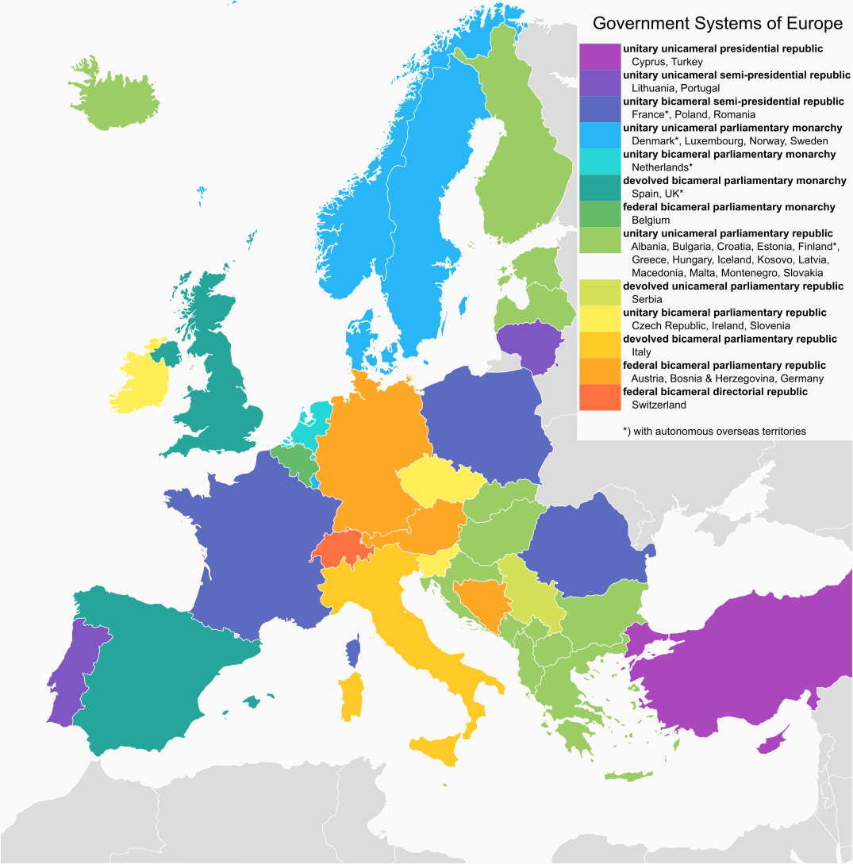

Slide 89
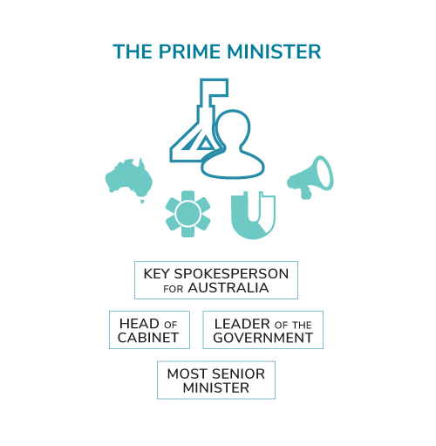
Postavení premiéra
Terminologie
  premiér, ministerský předseda, předseda vlády, (spolkový) kancléř, první ministr
Existence funkce:
  ano – parlamentní a poloprezidentský
  ne – prezidentský a direktoriální
Historický vznik
Faktory
  ústavní
    vztahy s hlavou státu
    vztahy s parlamentem
    vztahy uvnitř vlády
  zvykové
  stranicko-politické

Slide 90
Postavení premiéra v parlamentarismu (Sartori)
první nad nerovnými
  je nejdůležitějším představitelem výkonné moci, vůdcem strany a téměř není možnost jej sesadit parlamentním hlasováním, protože dostatečná většina poslanců je jeho stranickými podřízenými,
  jmenuje a odvolává ministry na základě vlastní vůle
první mezi nerovnými
  nemusí být výlučně šéfem strany, přesto je parlamentem stěží sesaditelný – často z důvodu konstruktivního vyjádření nedůvěry
  může provádět změny členů vlády a sám zůstávat v úřadu
první mezi rovnými
  premiérova existence je spojena s jeho ministry, pokud rezignují oni, tak končí i on,
  má nad nimi malou moc a přijímá složení vlády, které je mu vnuceno.

Slide 91
Postavení premiéra v poloprezidencialismu
Základním faktorem je vztah premiér x prezident
Období souhlasných většin
  Převahu má zpravidla prezident, který je stranickým vůdcem
  Vybírá si premiéra, který je loajální a nemůže mu konkurovat
  Premiér se stává vykonavatelem prezidentovy vůle
  Pokud premiér přestane hrát tuto roli, bude vyměněn
Období nesouhlasných většin (kohabitace)
  Záleží na osobních vztazích P/P, postavení premiéra uvnitř strany (bloku) a soudržnosti vládní většiny
  Možná je jak rovnováha P/P, tak převaha premiéra

Slide 92
Typy vlád
dle síly v parlamentu
  většinové
  menšinové
dle počtu partnerů
  jeden – jednobarevná
  více – koaliční vláda
dle ideologické a programové vzdálenosti
  propojené
  nepropojené

Slide 93
Teorie koalic
koalice – partnerství 2 a více aktérů
formy koalic:
  volební
  legislativní
  vládní
navazuje na teorii racionální volby a teorii her
co je racionální?
  dosažení maxima cílů za vynaložení minima nákladů
  cíle: peníze, moc, křesla v parlamentu, křesla ve vládě
  náklady: úsilí, peníze, čas, kompromisy…
v teorii koalic - zajištění potřebné legislativní většiny k prosazení návrhů vlád

Slide 94
Teorie koalice (S. Balík)
Třídy koalic – počet politických a případně i mandátů
Typy koalic – zohledňují ideologickou blízkost či vzdálenost
Třída koalic | Typ koalice
Minimální vítězná | Minimální vítězná ideově propojená
 | Minimálně vítězná ideově nepropojená
Minimální vítězná i nadměrná | Velká
Nadměrná | Nadměrná ideově propojená
 | Nadměrná ideově nepropojená
 | Široká
 | Všestranická

Slide 95
Struktura vlády
v parlamentním režimu
Strany, volby, vlády

Slide 96
Složení vlády
Záleží na celkovém charakteru – většinová/menšinová resp. jednobarevná/koaliční, příp. politická/úřednická či jiná
Poměr mezi ministry za jednotlivé strany (případně koalice – viz česká realita)
Poměr mezi klíčovými ministerskými posty: zahraniční věci, vnitro, obrana, finance, hospodářství…
Pro některé strany však mohou být klíčová i jiná ministerstva (zelení a ŽP, křesťanští demokraté a sociální politika, rodina, kultura, agrární strany a zemědělství aj.)
Nestraničtí ministři (odborníci)

Slide 97
Postavení vicepremiéra(ů)
Formálně zastupuje premiéra vlády v době jeho nepřítomnosti
Neformálně jde o „druhé“, „třetího“ a případně dalšího ministra v pořadí po premiérovi
Některé ústavy či další zákony přímo upravují počet
U jednobarevných vlád tuto funkci obvykle zastává druhý nejsilnější politik vládní strany – viz Deputy Prime Minister Dominic Raab (UK)
U koaličních vlád obvykle tuto pozici či pozice vykonávají zástupci (často předsedové) menších koaličních partnerů – viz Fialova vláda a její čtyři místopředsedové za čtyři koaliční strany nebo spolkový vicekancléř Habeck za Zelené
Pozice je často spjata s vedením konkrétního ministerstva nebo jiného speciálního vládního orgánu (rady, komise aj.)
Vztahy s premiérem závisejí na celé řadě okolností, především však na síle premiéra

Slide 98
Postavení ministrů
Podřízené premiérovi, avšak záleží na politických souvislostech
Ministři bez portfeje
Řízení ministerstva pověřeným ministrem, případně přímo premiérem
V některých případech může parlament vyslovit nedůvěru i jednotlivým ministrů

Slide 99
Náměstci a státní tajemníci
Různé modely fungování úzkých vedení ministerstev
  státní tajemníci
  parlamentní státní tajemníci
  první náměstci
  náměstci
    odborní
    političtí

Slide 100
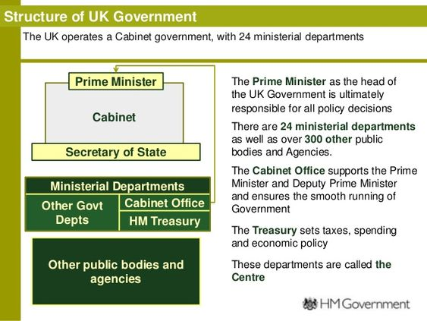

Slide 101
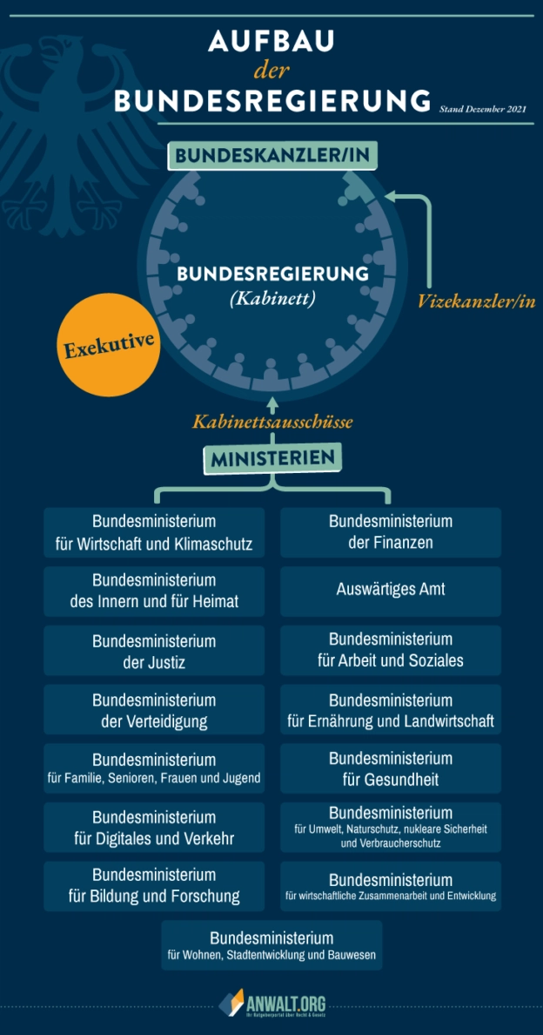
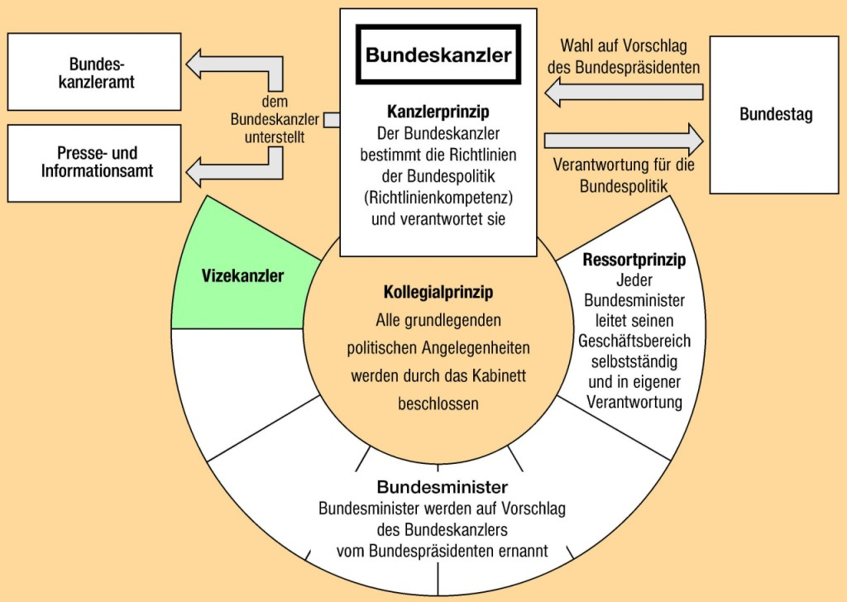
Německo

Slide 102
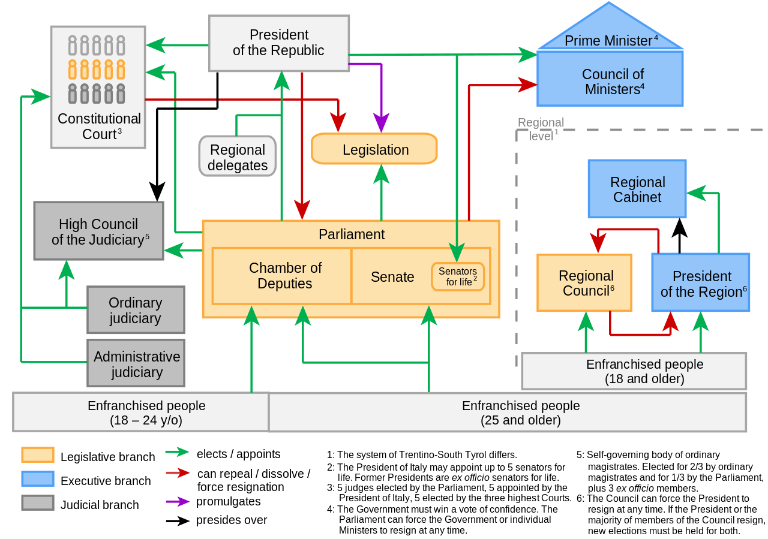
Itálie

Slide 103
Čtení na příště
Stein, R. Národ ďáblů. Proč si necháváme vládnout? Brno: Masarykova univerzita, 2017, kap. 2, str. 21-40

Slide 104
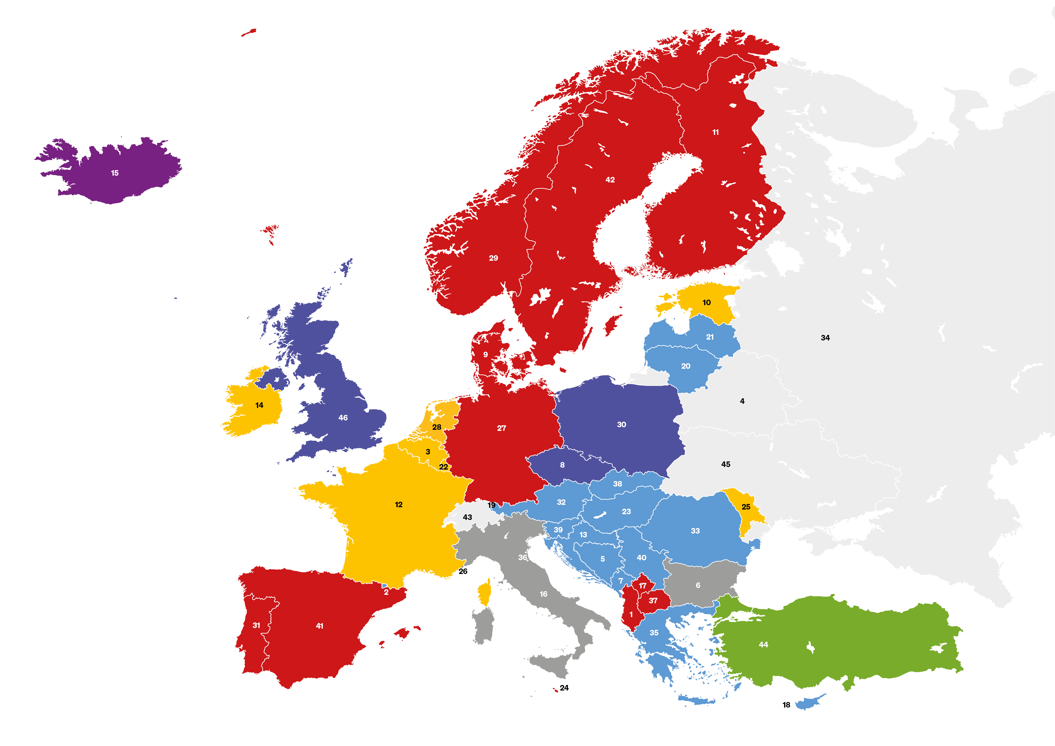
Hlavy vlád v Evropě (2021)

Slide 105
Většinové volební systémy

Slide 106
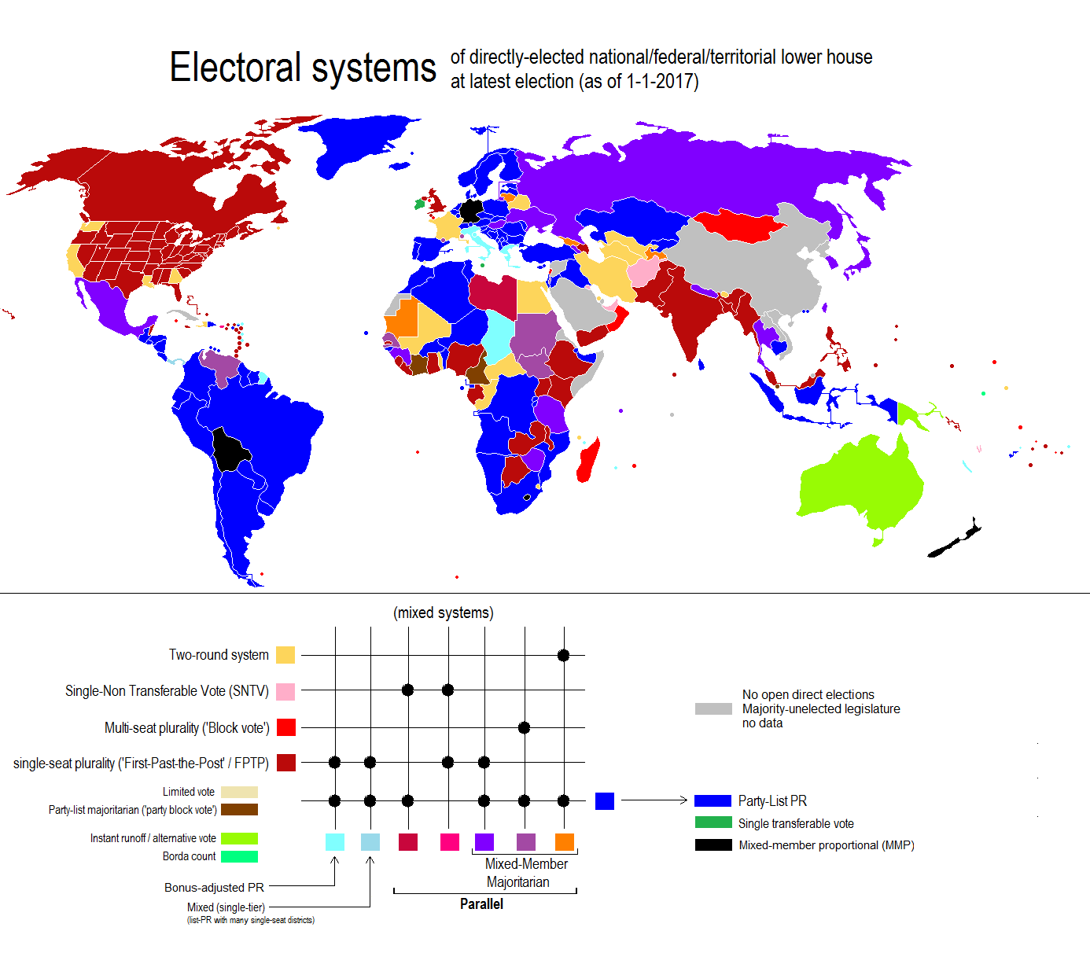
Volební systémy ve světě (2017)

Slide 107
Většinové systémy
Přidělují mandát vítězi (vítězům)
Pokud se ve volebním obvodu rozděluje více mandátů, není jejich snahou rozdělit je v poměru, nýbrž většině hlasů
Dále se dělí na (možnost různých kombinací):
  Relativně většinové
  Absolutně většinové
  Jednokolové
  Dvoukolové (TRS)

Slide 108
Většinové systémy
Počet kol / charakter většiny | Relativní většina | Absolutní většina
Jednokolový | FPTP, (BV/PBV/LV/SNTV) | AV
Dvoukolový | TRS s (částečně) otevřeným 2. kolem | TRS s uzavřeným 2. kolem

Slide 109
First past the post system (FPTP)
označovaný i jako plurality system
v české literatuře relativně většinový či jednokolový systém, což ovšem není přesné
druhý nejčastěji využívaný systém na světě: více než 60 zemí a dalších více než 60 závislých území plus nespočet regionálních a státních zastupitelských sborů
USA, Kanada, Indie, Nigérie, Barma, Jamajka, Panama, Keňa, Ghana, Afrika, Amerika, Oceánie, Karibik; častá složka smíšených systémů (např. Německo)
Vlastnosti: jednoduchost, disproporcionalita, nadreprezentace silných a podreprezentace slabších, napomáhá bipartismu – ovšem za jistých předpokladů (viz Sartori)

Slide 110
Blokové hlasování (BV)
FPTP v rámci vícemandátových obvodů – obvykle ne příliš mnoho
Každý volič má tolik hlasů, kolik se volí poslanců (zastupitelů) – ty může rozdělit, ale nemůže je tzv. kumulovat
Mandáty získají ti kandidáti, kteří získali největší počet hlasů
Cca 16 zemí – Kuvajt, Mauritius, Libanon…
Vlastnosti: jednoduchost, disproporcionalita – s velikostí obvodu se se ale snižuje

Slide 111
Limitované hlasování (LV) / jednojmenné nepřenosné hlasování (SNTV)
Modifikace blokového hlasování
  LV – počet hlasů každého voliče je nižší než počet volených poslanců, ale vždycky je vyšší než jeden, hlasy nelze kumulovat
  SNTV – totéž jako LV – jen každý volič má jediný hlas; složitá strategická koordinace pro stranu – ta musí umět rozhodnout, kolik a jaké voliče v obvodu postaví
Alokace mandátů stejná jako u BV
LV – Gibraltar, SNTV – do r. 1993 Japonsko, nyní Jordánsko, Afghánistán, Vanuatu

Slide 112
Stranické blokové hlasování (PBV)
Odlišná podoba hlasovacích lístků
Volič si nevybírá mezi kandidáty, ale mezi kandidátními listinami stran – hlas uděluje celé straně
Na rozdíl od proporčního systému ale všechny mandáty získává ta strana, která obdrží největší počet hlasů!
Vůbec nejvíce disproporční užívaný systém – ještě větší bonus pro silné strany
Kamerun, Čad, Egypt, Pobřeží slonoviny, Singapur

Slide 113
Alternativní hlasování (AV)
Jednokolová alternativa absolutní většiny
Nazývá se též „australské hlasování“ nebo „preferenční hlasování“
V rámci jednoho kola vyjadřuje volič několik preferencí – kandidáty na hlasovacím lístku označuje číslicemi podle toho, v jakém pořadí by je volil
Nejprve jsou sečteny „první“ preference, pokud nikdo nezíská většinu, začne se přerozdělovat, nejslabší kandidát je vyřazen a jeho druhé preference přiřazeny zbývajícím kandidátům, takto se pokračuje až do okamžiku, kdy některý z kandidátů získá absolutní většinu prvních a dalších preferencí
Nevýhodou je složitost a nesrozumitelnost pro řadu voličů, výhodou malé propadání hlasů nebo možnost strategického hlasování
Různé typy dle povinnosti/volitelnosti alternativního hlasování
V praxi takřka výhradně Pacifik: Austrálie, Fidži, Papua - N. Guinea

Slide 114
Účinky AV
Produkce vítězů s absolutní většinou
Nápomoc při agregaci příbuzných zájmů
Zabránění tříštění hlasů
Sofistikovaná informace ze strany voličů
„preferenční výměna“ jako prostředek centrismu a umírněnosti politiky

Slide 115
Doplňkové hlasování (SV)
Jiný mechanismus zpracování odevzdaných preferencí
Volič označí číslicemi 1, 2, 3 kandidáty podle svého pořadí
Pokud nikdo nezíská absolutní většinu z první preferencí, zůstávají jen dva nejúspěšnější – systém tak leží někde mezi AV a TRS
V praxi např. starosta Londýna nebo prezident Šrí Lanky

Slide 116
Bordovo hlasování/Borda count (BC)
Lze využít v jedno i vícemandátových obvodech
Volič seřadí kandidáty – jeho hlas ale nemá přenositelný charakter – každé místo v pořadí je spojeno s určitým počtem bodů, které kandidát získá – vítězí ten kandidát, který získá největší počet bodů; nebo ve vícemandátovém obvodu více kandidátů na prvních místech
Nauru, italská a maďarská menšina ve Slovinsku

Slide 117
Kumulativní hlasování (CV)
Modifikace blokového hlasování
Volič může své hlasy kumulovat ve prospěch menšího počtu kandidátů

Slide 118
Dvoukolový systém s uzavřeným 2. kolem
Někdy též zvaný prezidentský
Senát PČR

Slide 119
Dvoukolový systém s otevřeným 2. kolem
Někdy též zvaný parlamentní
Různé nastavení hranice pro postup do 2. kola
Francie a dalších takřka 20 zemí – Mali, Haiti, Vietnam, SAR, Írán, Uzbekistán; součást smíšeného systému – Litva, Gruzie

Slide 120
Spojené Království
Dualismus
  Od druhé poloviny 19. století - konzervativci versus liberálové (specifické postavení Irska)
  1905-1935 - nahrazování liberálů labouristy - dočasný tripartismus
  Po roce 1935 - konzervativci versus labouristé
Souboj dle jedné konfliktní linie - levice - pravice
Obě hlavní strany měly dlouhá desetiletí svoje bašty a ve skutečnosti se bojovalo jen o desítky mandátů (zj. Midlands)
Od poloviny 70. let - posilování liberálních demokratů a regionalistických formací (SNP a PC)
Po roce 2000

Slide 121
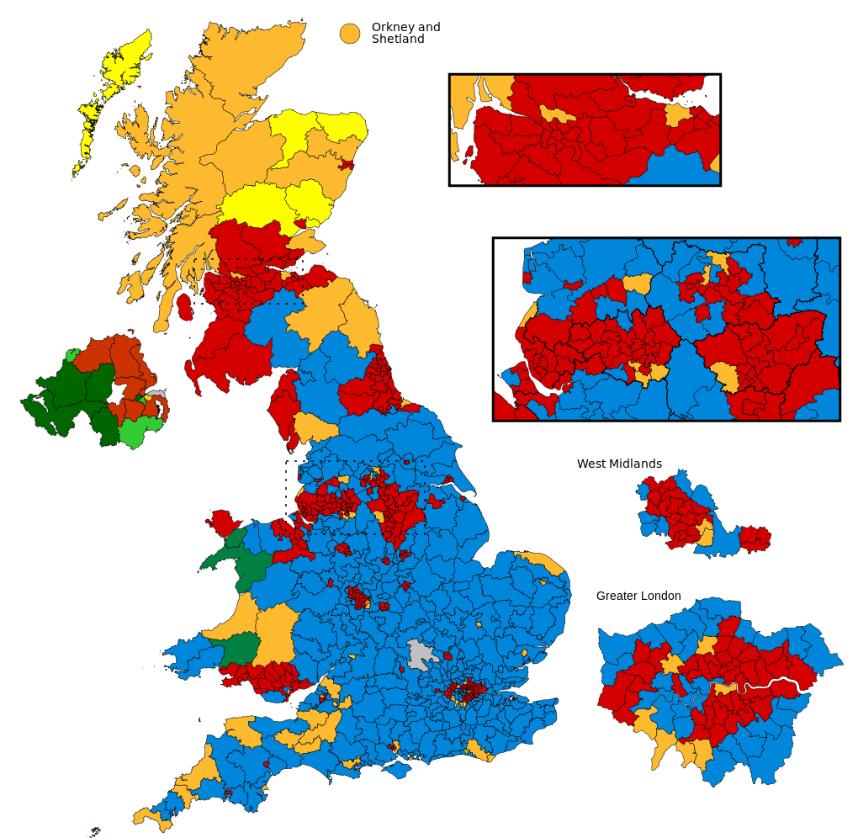
2010
výsledky

Slide 122
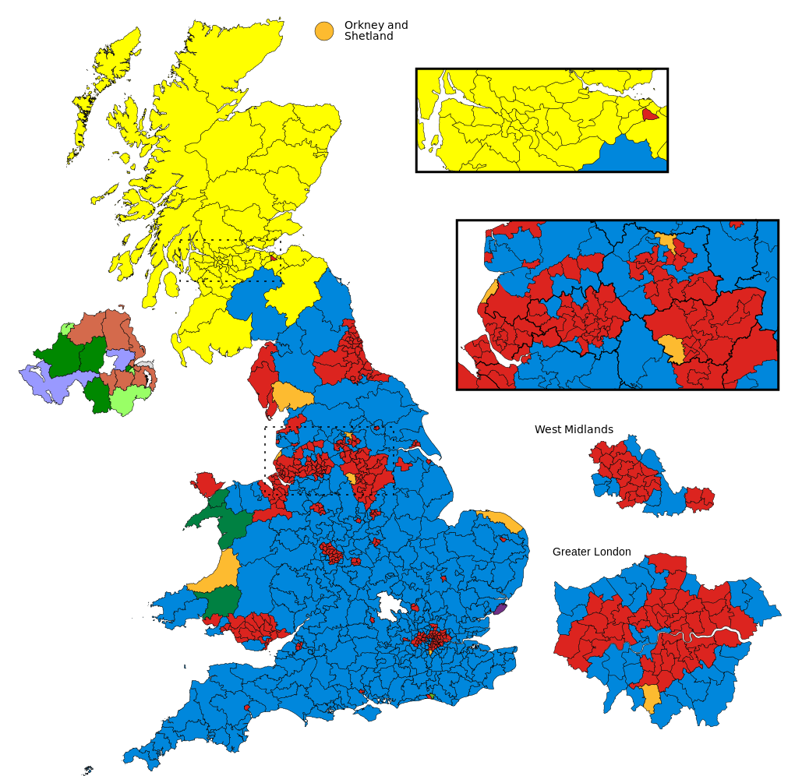
2015
výsledky

Slide 123
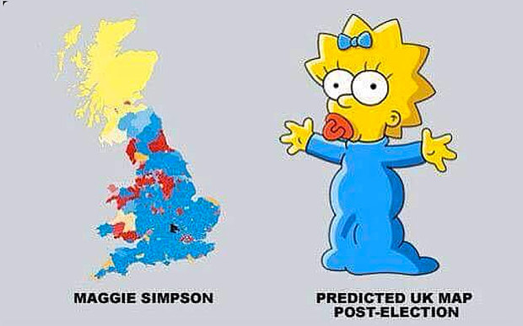
„Maggie“

Slide 124
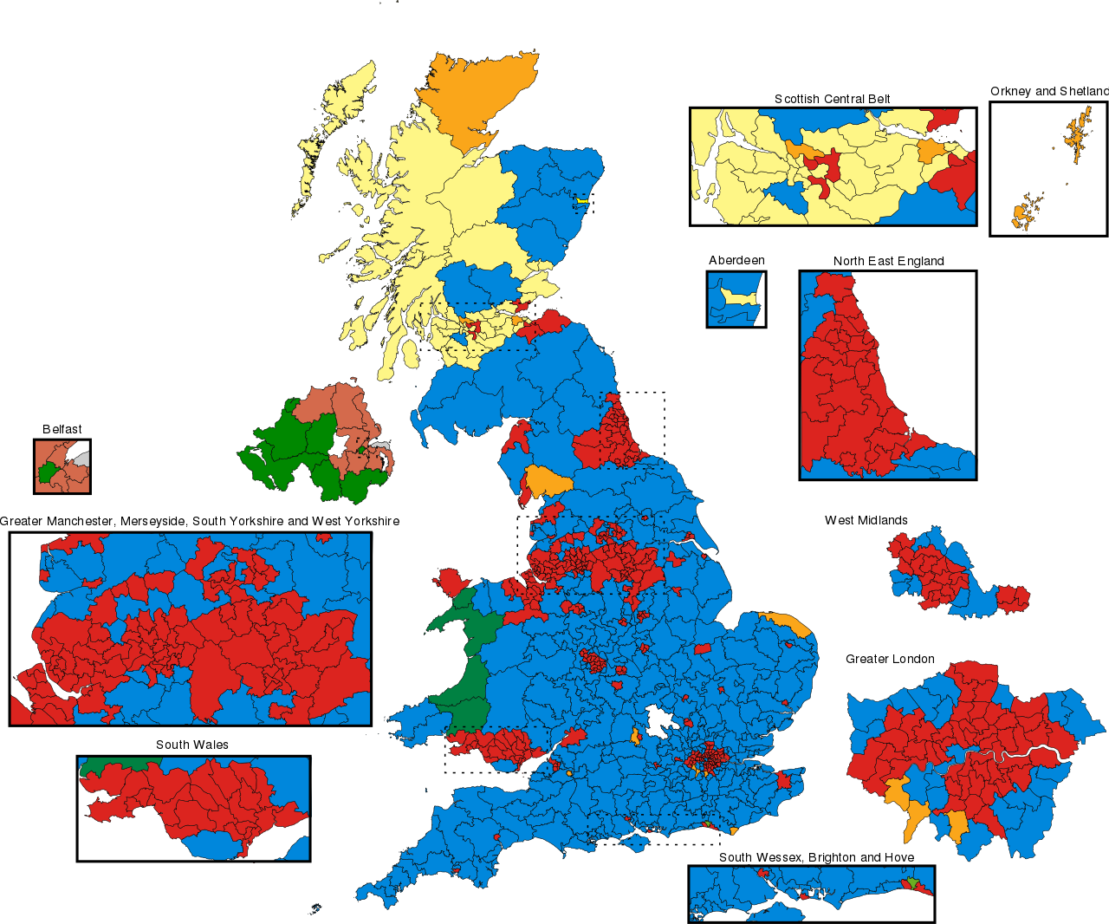
2017

Slide 125
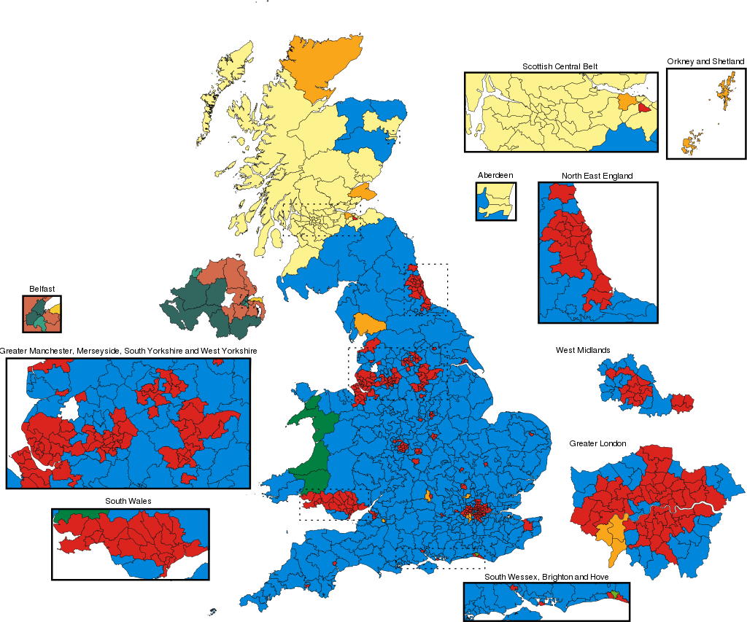
2019

Slide 126
USA
FPTP na mnoha různých úrovních, včetně voleb monokratických orgánů (guvernéři, starostové, prezident s dodatkem, že nejde o striktně přímou volbu)
Jasná převaha dvou stran volebního typu - republikáni / demokraté
Sněmovna reprezentantů
 | 2012 |  | 2014
 | Podíl hlasů | Podíl mandátů | Podíl hlasů | Podíl mandátů
Rep | 47,4 | 53,8 | 50,7 | 56,8
Dem | 48,8 | 46,2 | 45,3 | 43,2
Lib | 1,3 | 0 | 1,2 | 0
Ind | 1,2 | 0 | 0,9 | 0

Slide 127
Kanada
Původně dualismus LP a (P)CP
Tradičně přítomnost lokálních stran - CCF, SCP, ND
80. léta nástup PQ (BQ)
90. léta nástup RP, krize PCP - predominance LP
2003 - spojení PCP a RP ➔ CP
Zdaleka ne vždy má vítězná strana absolutní většinu
V současnosti krize LP, CP vítězí, ale teprve naposledy získala většinu
Proměňující se regionalizace kanadské politiky

Slide 128
Kanada - volby do Sněmovny
 | 2008 |  |  | 2011 |  |  | 2015
 | mand. | podíl mand. | podíl hlasů | mand. | podíl mand. | podíl hlasů | mand. | podíl mand. | podíl hlasů
Con | 143 | 46,4 | 37,7 | 166 | 53,9 | 39,6 | 99 | 29,9 | 31,9
ND | 37 | 15,9 | 26,3 | 103 | 33,4 | 30,6 | 44 | 13,0 | 19,7
Lib | 77 | 25 | 18,2 | 34 | 11 | 18,9 | 184 | 54,4 | 39,5
BQ | 49 | 12 | 10 | 4 | 1,3 | 6 | 10 | 3,0 | 4,7
GR | 0 | 0 | 6,8 | 1 | 0,3 | 3,9 | 1 | 0,3 | 3,4
Ind | 2 | 0,6 | 0,7 | 0 | 0 | 0,5 | 0 | 0 | 0,8

Slide 129
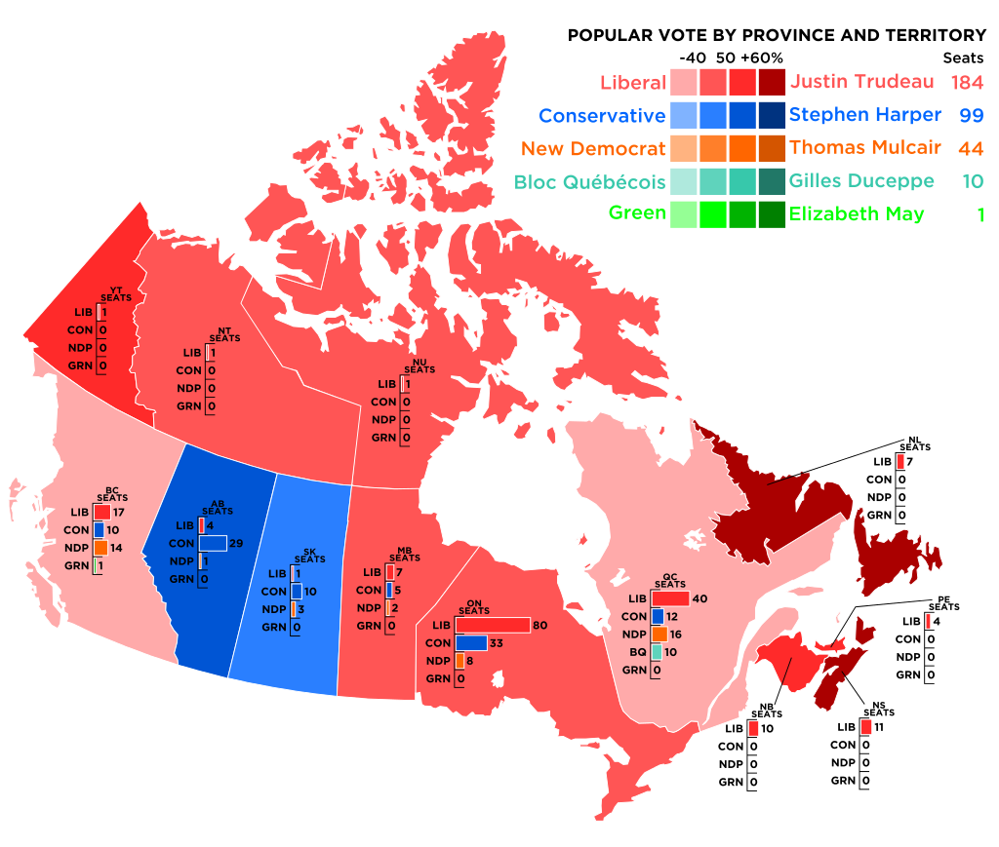
Kanada 2015

Slide 130
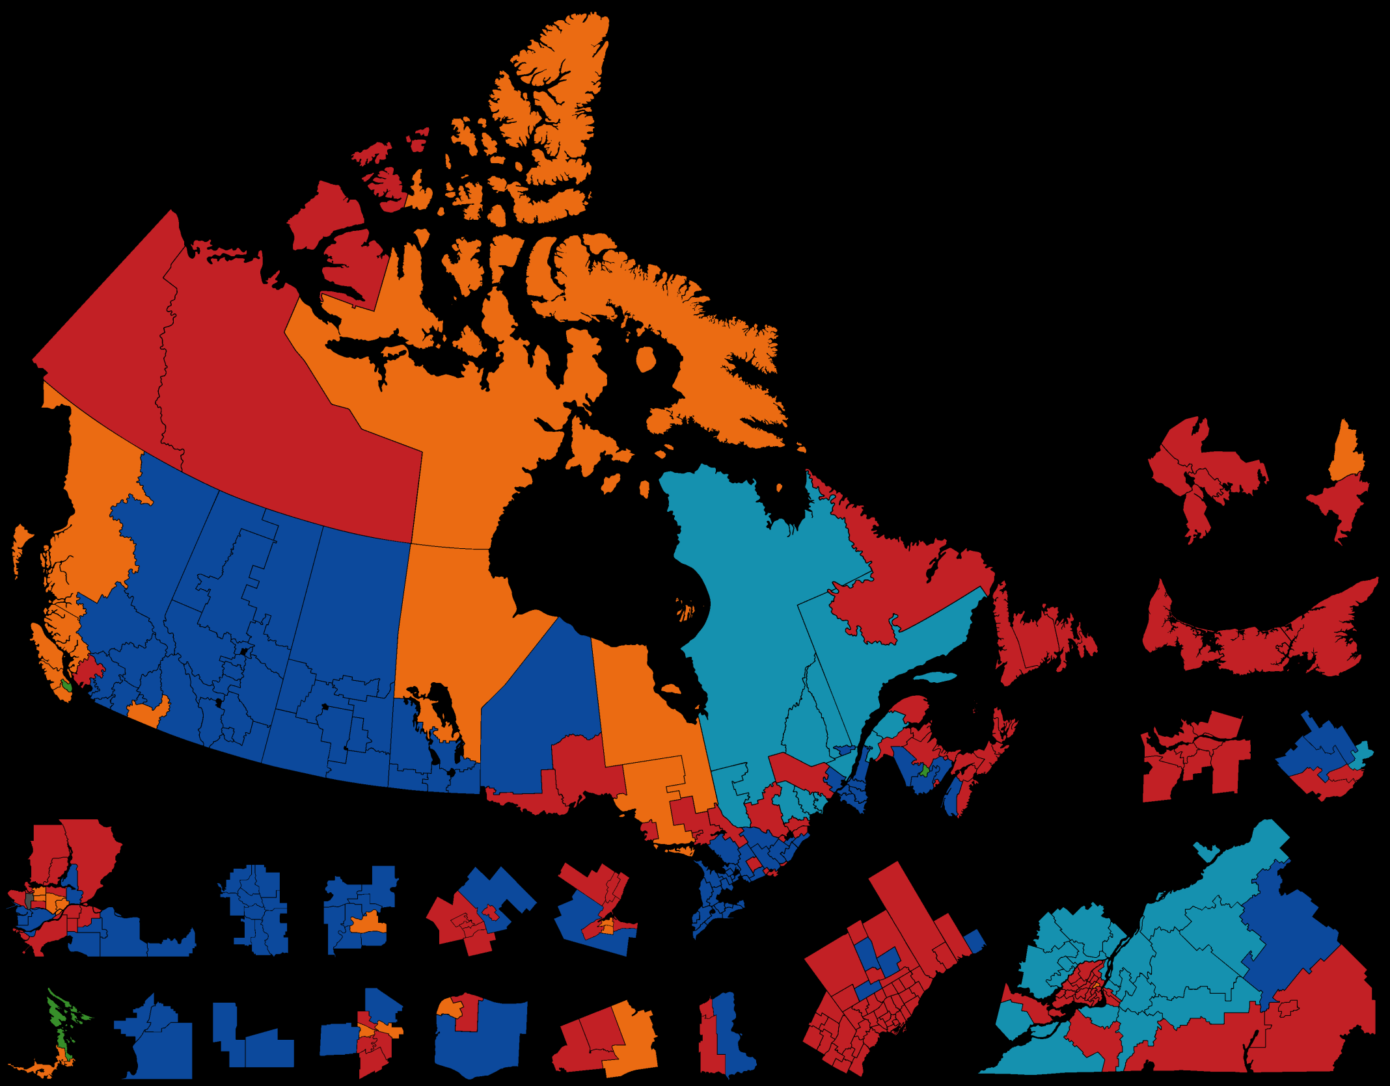
Kanada 2019

Slide 131
Francie
577 jednomandátových volebních obvodů
V I. kole zvolen ten, kdo získá více než 50% hlasů
Do II.kola postupují kandidáti, kteří v I. kole získají aspoň 12,5% hlasů všech oprávněných voličů – k volbě postačuje prostá většina
Velmi disproporční (možná vůbec nejvíce) účinky

Slide 132
Duverger: „dvojpólová čtverylka“ (quadrille bipolaire)
Levice: socialisté + komunisté
versus
Pravice: gaullisté (RPR) + negaullistická pravice (UDF)
Výměna podpory před II., resp. v některých případech už I. kolem

Slide 133
Změny
90. léta
    zmnožení aktérů na levici i pravici: FN, environmentalisté, trockisté, euroskeptické strany levice i pravice
    souvisí s experimentem s poměrným systémem z roku 1986 a volebními systémy užívanými v regionálních, lokálních a evropských volbách
    souvisí ovšem i se samotným volebním systémem - nápomoc množení stran postavených na silných osobnostech
Po roce 2000
    pokus o sjednocení pravice - UMP, složitá situace UDF (MoDem) a jeho další štěpení - pokus o pozici 3. v pořadí
    Socialisté hledají jiného partnera na levici - PCF vystřídána PRG a EELV
    ____________________
    Nový trend - FN a její pokoření dvoukolového prokletí

Slide 134
Volby v roce 2007
 | PCI | PS | RPR/UMP | UDF | FN | V
Hlasy v I. kole v % | 4,3 | 24,7 | 39,5 | 10,0 | 4,3 | 3,3
Mandáty v % | 2,6 | 32,2 | 54,2 | 4,3 | 0 | 0,7
Dominance UMP na pravici a PS na levici

Slide 135
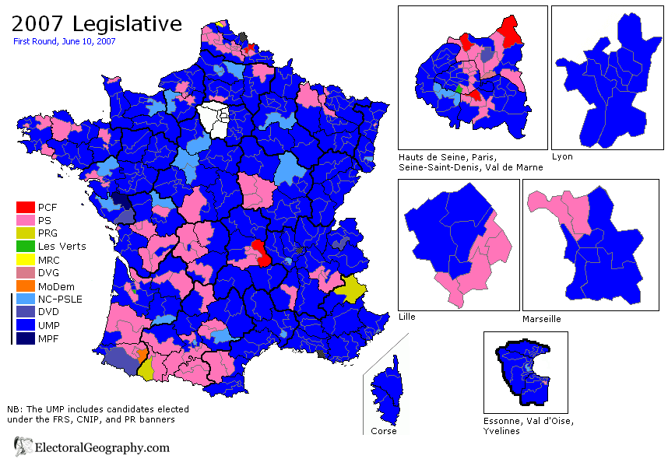

Slide 136
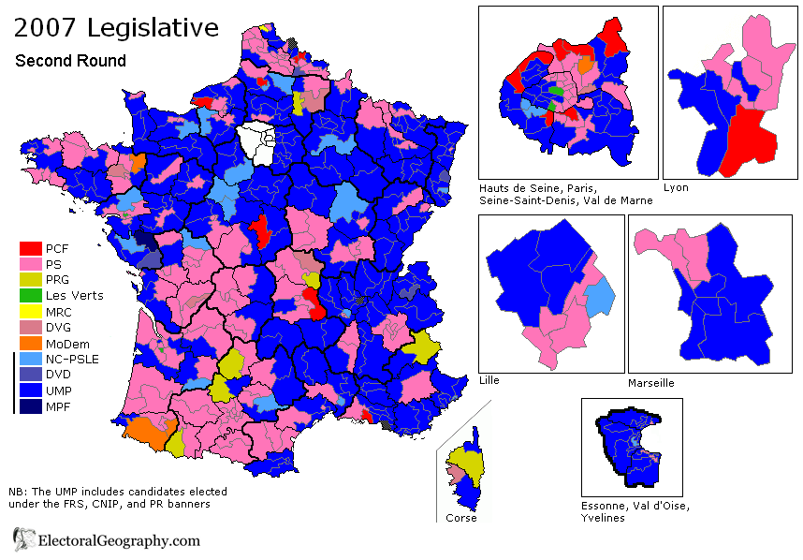

Slide 137
Volby v roce 2012
 | PCI | PS | RPR/UMP | MoDem | FN | V
Hlasy v I. kole v % | 6,9 | 29,4 (39,9) | 27,2 (34,7) | 1,7 | 13,6 | 5,5
Mandáty v % | 1,7 | 48,5 (57,7) | 33,6 (39,7) | 0,4 | 0,4 | 3,0
Dominance UMP na pravici a PS na levici
Velmi semknuté bloky a vyrovnané síly - ve druhém kole získala levice 50 % a pravice 44 % hlasů (na ostatní zbyly paběrky v podobě necelých 6 %)

Slide 138
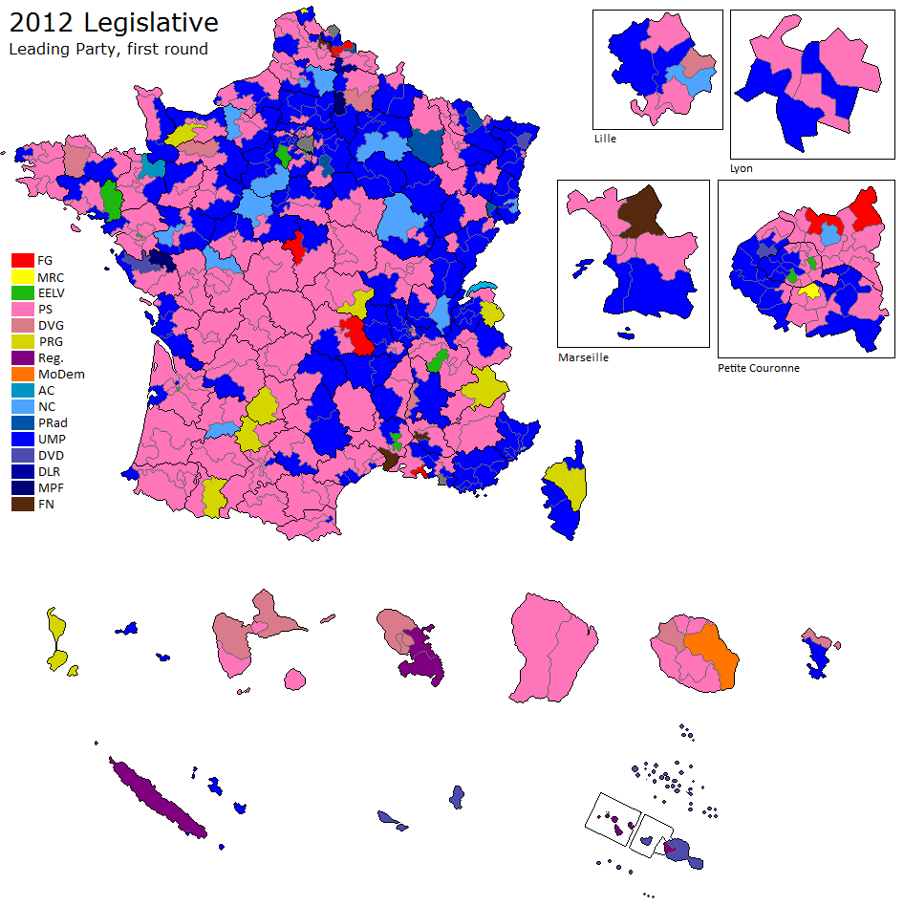

Slide 139
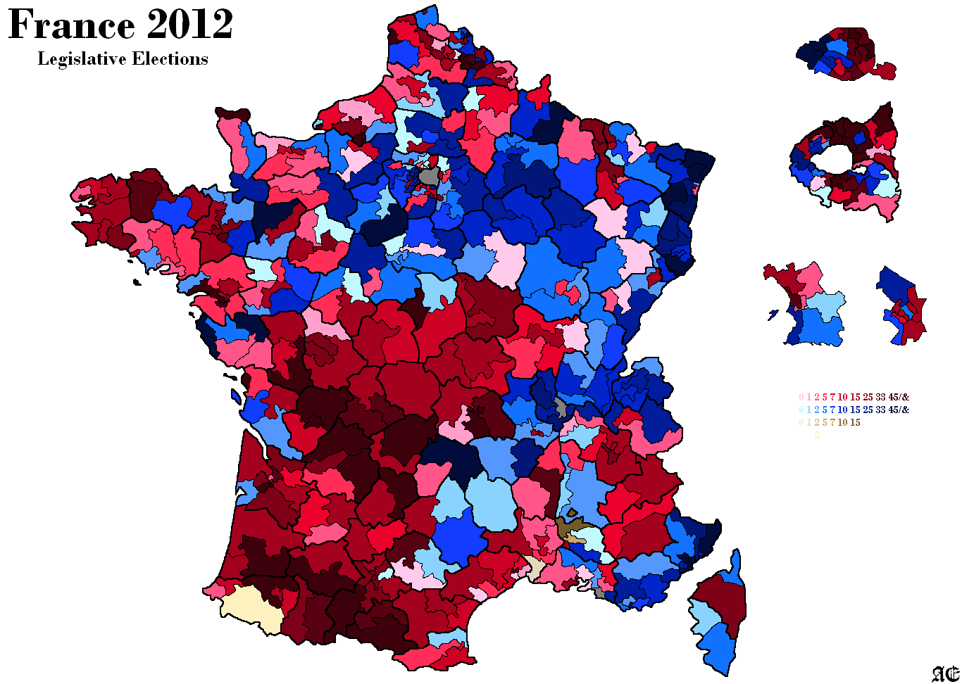

Slide 140
Francie 2017
Strana nebo hnutí | 1. kolo | 2. kolo | Mandátů | Podíl mandátů
"Macron" | 28,21 | 43,06 | 308 | 53,4%
gaullisté | 15,77 | 22,23 | 112 | 19,4%
MoDem | 4,12 | 6,06 | 42 | 7,3%
PS | 7,44 | 5,68 | 30 | 5,2%
UDI | 3,03 | 3,04 | 18 | 3,1%
Nepodrobená Francie | 11,03 | 4,86 | 17 | 2,9%
PCF | 2,72 | 1,2 | 10 | 1,7%
FN | 13,2 | 8,75 | 8 | 1,4%
ostatní | 12,9 | 5,12 | 32 | 5,5%

Slide 141
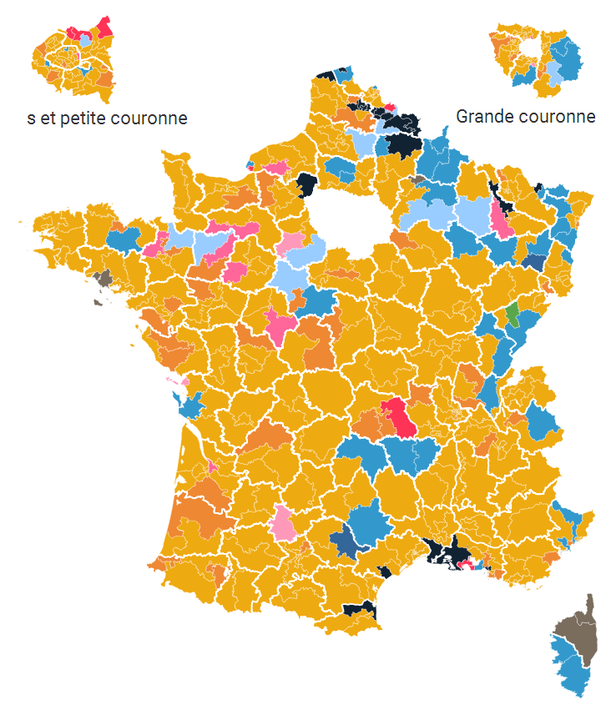
2017/1.

Slide 142
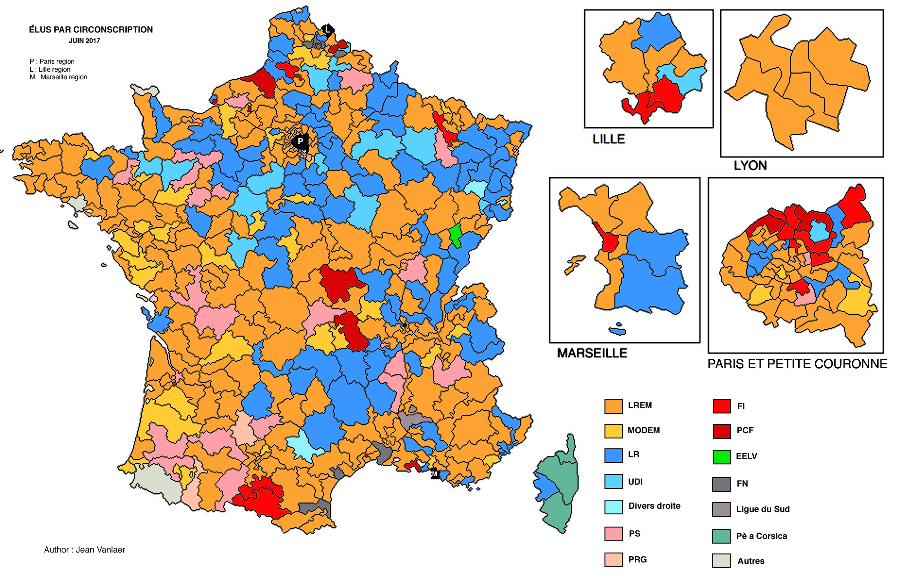
2017/2.

Slide 143
Australský AV v praxi
Až do I. světové války soupeření labouristů a pravice, pak agrární krize ohrožující pravici > změna z FPTP na AV
Zavedení AV – nástup farmářské strany, stojící mezi Lab a Nat, schopné získávat druhé preference od obou
Postupem času došlo k vytvoření tripartismu s bipolárním mechanismem – Lab versus Lib/Nat (dnes rozšířené o regionální uskupení)

Slide 144
Austrálie 2019
Strana/koalice | % hlasů | mandáty | % mandátů
Liberal/National Coalition | 41,44% | 77 | 50,99%
Labor | 33,34% | 68 | 45,03%
Greens | 10,40% | 1 | 0,66%
Independents | 3,40% | 3 | 1,99%
Liberal | 27,99% | 44 | 29,14%
Liberal National Quennsland | 8,67% | 23 | 15,23%
National | 4,51% | 10 | 6,62%
Country Liberal | 0,27% | 0 | 0,00%

Slide 145
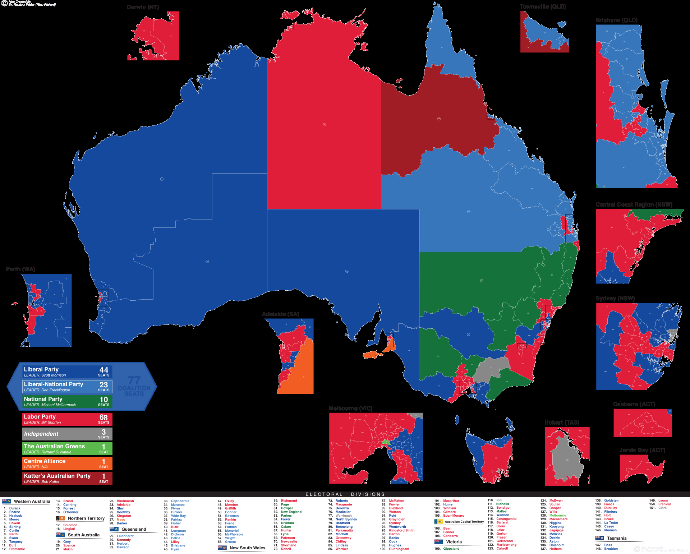

Slide 146
Prezidentské volební systémy
přímé / nepřímé
Přímé
Jednokolové
  FPTP - Mexiko, Island, Bosna a Hercegovina
  AV - Irsko, Republika Srbská v BiH
  SV – Šrí Lanka
Dvoukolové – celkem skoro 90 zemí
  Uzavřené 2. kolo - Francie, Brazílie, Finsko, Rakousko, Česko, Slovensko…

Slide 147
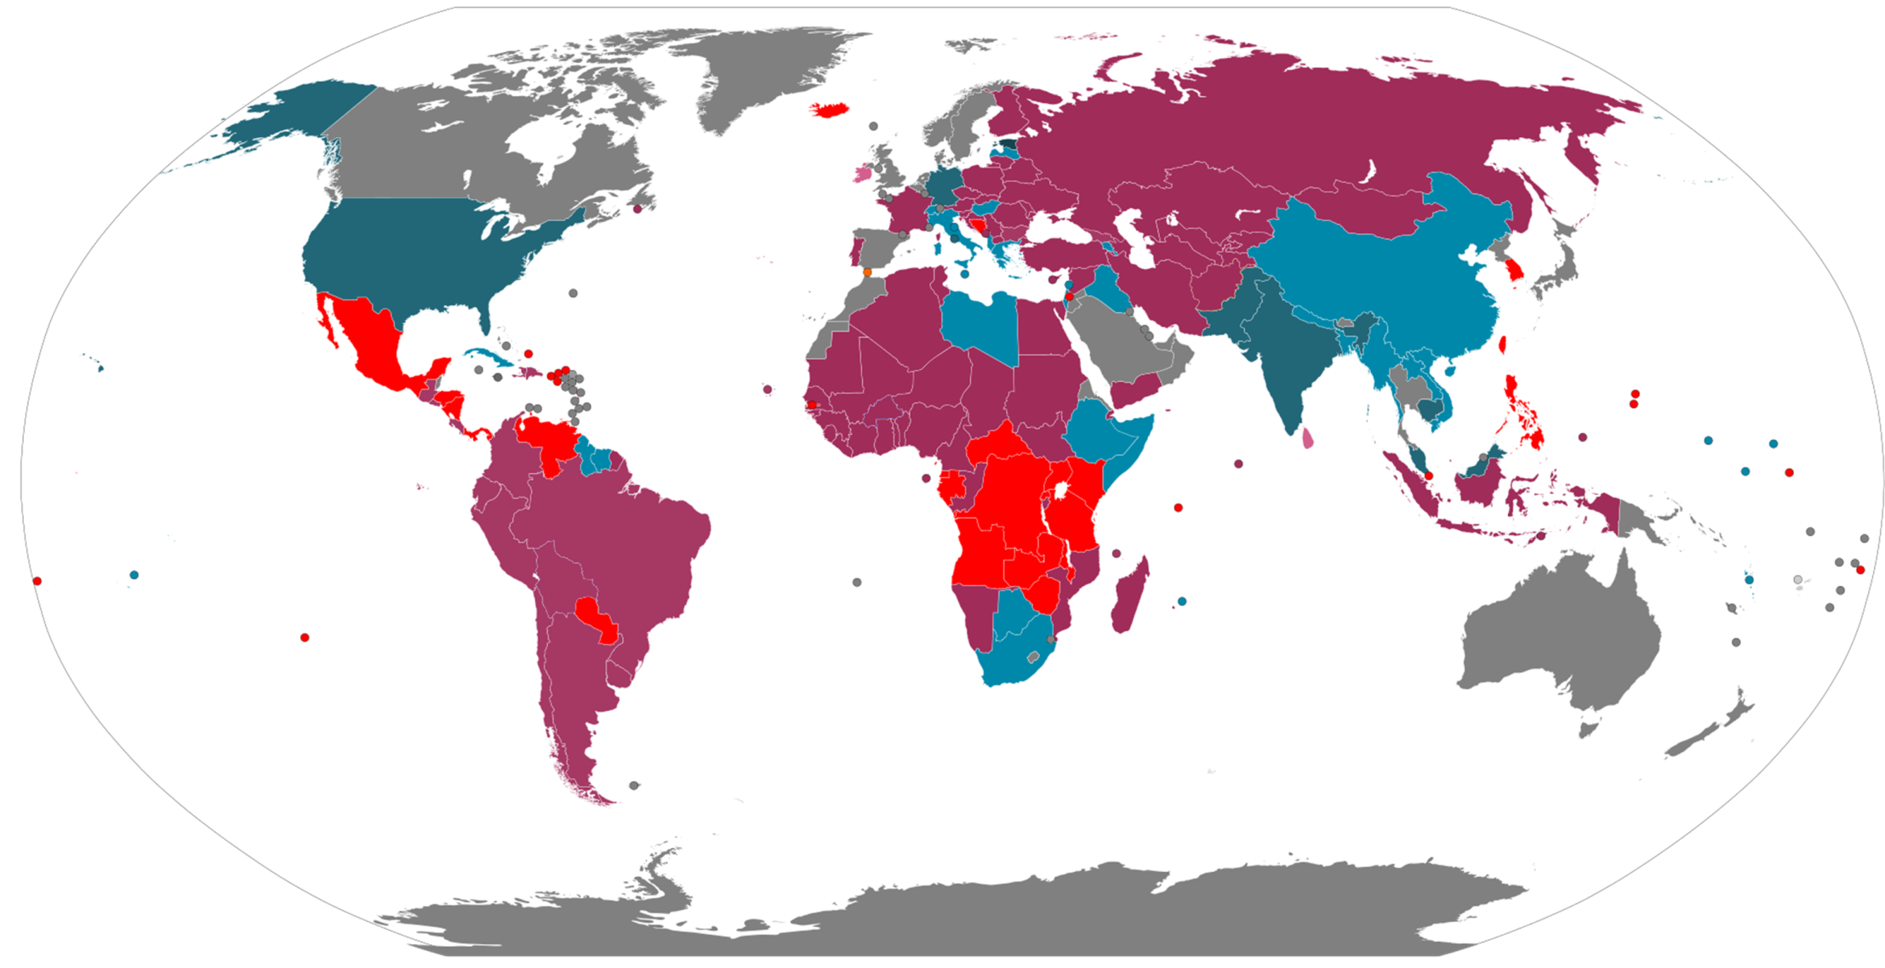
Prezidentské volební systémy

Slide 148
systémy poměrného zastoupení v Praxi

Slide 149
Systémy poměrného zastoupení
Velká variabilita:
  Velikost volebního obvodu
  Volební formule (přepočítavácí metody)
  Počet skrutinií
  Volební klauzule
  Prémie
  Charakter kandidátky (míra personalizace)
důsledkem je nestejně silná reprezentativita a proporcionalita – SPZ může mít proporční i většinový efekt!!!

Slide 150
Velikost volebních obvodů
Nejdůležitější proměnná volebních systémů - „district magnitude“ (M)
Označuje počet mandátů, které se rozdělují ve volebním obvodu
3 kategorie volebních obvodů
  Malé (2-4)
  Střední (5-9)
  Velké (10 a více)
Čím menší volební obvody, tím větší disproporcionalita (rozdíl mezi podílem hlasů a podílem mandátů)
Efekt „zrcadlení“ (podíl hlasů = podíl mandátů) nastává s obvody s 20 a více mandáty
Notes:
Šedo, Jakub; Chytilek, Roman; Čaloud, Dalibor; Lebeda, Tomáš. 2009. Volební systémy. Praha: Portál, s. 185.

Slide 151
Volební formule
Nutná souvislost každého systému poměrného zastoupení (viz rozhodnutí ÚS, díky kterému nyní není možné uskutečnit volby!)
Matematické metody, které slouží k převodu hlasů na mandáty
2 hlavní skupiny:
  volební kvóty
  volební dělitelé
Notes:
Šedo, Jakub; Chytilek, Roman; Čaloud, Dalibor; Lebeda, Tomáš. 2009. Volební systémy. Praha: Portál, s. 185.

Slide 152
Volební kvóty
V češtině též „volební číslo“
V zahraničí – metody nejvyšších zbytků (largest remainder)
2 veličiny
  S – celkový počet křesel (seats)
  V – celkový počet hlasů (votes)
Obvykle nedokáží rozdělit všechny mandáty a jsou proto doplňovány:
  na úrovni obvodu – např. metodou nejvyššího zbytku nebo nejvyššího průměru
  na úrovni státní - více skrutinií a další matematické metody
Notes:
Šedo, Jakub; Chytilek, Roman; Čaloud, Dalibor; Lebeda, Tomáš. 2009. Volební systémy. Praha: Portál, s. 190.

Slide 153
Kvóty
  Q = V / S
V = celkový počet platných hlasů v konkrétním volebním obvodu
S = počet mandátů v konkrétním volebním obvodu

Slide 154
Volební kvóty
Hareova kvóta - Q = V / S
Hagenbach-Bischoffova kvóta - Q = V / (S + 1)
Imperialiho kvóta - Q = V / (S + 2)
posílená Imperialiho kvóta - Q = V / (S + 3)
Hare-Niemeyerova metoda Ss = (Vv x S) / V
  Nepočítá ale mandátové číslo, nýbrž přímo počet mandátů, které kandidující strana získá (Ss). Počet hlasů, které strana obdržela ve volbách (Vv), se vynásobí celkovým počtem přidělovaných mandátů a takto získané číslo se vydělí celkovým počtem odevzdaných hlasů.
Notes:
Šedo, Jakub; Chytilek, Roman; Čaloud, Dalibor; Lebeda, Tomáš. 2009. Volební systémy. Praha: Portál, s. 190.

Slide 155
Hagenbach-Bischoffova kvóta - příklad 1
Počet mandátů: 6
Počet kandidujících stran: 5
Q = V / (S + 1)
Q = 1000 / 7
Q = 143
 | strana A | strana B | strana C | strana D | strana E | součet
Hlasů | 485 | 290 | 140 | 75 | 10 | 1000
Q = 143 | 3 | 2 | 0 | 0 | 0
zbytek | 56 | 4 | 140 | 75 | 10
největší zbytek | 0 | 0 | 1 | 0 | 0
Celkem mandátů | 3 | 2 | 1 | 0 | 0 | 6

Slide 156
Hagenbach-Bischoffova kvóta - příklad 2
Počet mandátů: 9
Počet kandidujících stran: 6
Q = V / (S + 1)
Q = 1000 / 10
Q =
 | Strana A | Strana B | Strana C | Strana D | Strana E | Strana F
Hlasy | 120 | 240 | 300 | 180 | 40 | 120
Q =
zbytek
největší zbytek
Celkem mandátů

Slide 157
Imperialiho kvóta - příklad 1
Počet mandátů: 6
Počet kandidujících stran: 5
Q = V / (S + 2)
Q = 1000 / 8
Q = 125
 | strana A | strana B | strana C | strana D | strana E | součet
Hlasů | 485 | 290 | 140 | 75 | 10 | 1000
Q = 143 | 3 | 2 | 1 | 0 | 0
zbytek | 110 | 40 | 15 | 75 | 10
největší zbytek | 0 | 0 | 0 | 0 | 0
Celkem mandátů | 3 | 2 | 1 | 0 | 0 | 6

Slide 158
Imperialiho kvóta - příklad 2
Počet mandátů: 9
Počet kandidujících stran: 6
Q = V / (S + 1)
Q = 1000 / 11
Q =
 | Strana A | Strana B | Strana C | Strana D | Strana E | Strana F
Hlasy | 120 | 240 | 300 | 180 | 40 | 120
Q =
zbytek
největší zbytek
Celkem mandátů

Slide 159
Volební dělitelé
Metody, které dělí počet hlasů, které strana získala číselnou řadou
Nejvyšší dosažené podíly získávají mandáty
Při použití jsou vždy rozděleny všechny mandáty v prvním skrutiniu na úrovni daného volebního obvodu

Slide 160
Volební dělitelé
D‘Hondtův dělitel
  užívá dělení číselnou od 1; v systému poměrného zastoupení nejpoužívanější; mírně zvýhodňuje silné strany
Imperialiho dělitel
  stejný postup jako i D´Hondtova, jen se vynechává dělení číslem 1; výrazně posiluje velké strany
Saint-Lagüeho dělitel
  užívá dělení číselnou řadou lichých čísel, tedy 1, 3, 5…;posiluje slabší strany
Vyrovnávací Saint-Lagüeho dělitel
  užívá dělení číselnou řadou lichých čísel, ale nezačíná 1, nýbrž odmocninou ze dvou; má smíšený efekt
Dánský dělitel
  užívá dělení číselnou řadou 1, 4, 7, 10…; užívá se jen k alokaci kompenzačních mandátů

Slide 161
D‘Hondtův dělitel - příklad 1
Počet mandátů: 6
Počet kandidujících stran: 5
 | strana A |  | strana B |  | strana C |  | strana D |  | strana E
Hlasů | 485 |  | 290 |  | 140 |  | 75 |  | 10
dělitel: 1 | 485 | 1. | 290 | 2. | 140 | 6. | 75 |  | 10
dělitel: 2 | 242,5 | 3. | 145 | 5. | 70 |  | 37,5 |  | 5
dělitel: 3 | 161,7 | 4. | 96,7 |  | 46,7 |  | 25 |  | 3,3
dělitel: 4 | 121,3 |  | 72,5 |  | 35 |  | 18,8 |  | 2,5
Celkem mandátů |  | 3 |  | 2 |  | 1 |  | 0 |  | 0

Slide 162
D‘Hondtův dělitel - příklad 2
Počet mandátů: 9
Počet kandidujících stran: 6
 | strana A |  | strana B |  | strana C |  | strana D |  | strana E |  | strana F
Hlasů | 120 |  | 240 |  | 300 |  | 180 |  | 40 |  | 20
dělitel: 1
dělitel: 2
dělitel: 3
dělitel: 4
dělitel: 5
dělitel: 6
dělitel: 7
Celkem mandátů

Slide 163
Uzavírací klauzule
také „volební práh“, „umělý volební práh“ nebo „volební klauzule“
zákonem stanovené procento hlasů, které musí strany překročit, aby jim přiděleny mandáty
cílem je snížení stranické fragmentace
  Nejčastěji 5% (ČR, Slovensko, Německo, Estonsko, Polsko, Chorvatsko, Lotyšsko…), ale i 8% Lichtenštejsko, 10% Turecko, 17% Řecko (1974-1981), 2% Izrael, Dánsko, 3% Španělsko, Řecko …
  _____________
Kromě umělého volebního prahu existuje i přirozený volební práh – udává skutečnou procentuální hranici k zisku poslaneckého mandátu - vzniká v důsledku působení různých faktorů volebního inženýrství
Notes:
Šedo, Jakub; Chytilek, Roman; Čaloud, Dalibor; Lebeda, Tomáš. 2009. Volební systémy. Praha: Portál, s. 200-201.

Slide 164
Charakter kandidátních listin
Kritérium: do jaké míry může volič do kandidátní listiny zasahovat
3 typy kandidátních listin
  Přísně vázané kandidátní listiny
  Vázané kandidátní listiny
  Volné kandidátní listiny
Notes:
Šedo, Jakub; Chytilek, Roman; Čaloud, Dalibor; Lebeda, Tomáš. 2009. Volební systémy. Praha: Portál, s. 209-10.

Slide 165
Nizozemsko
Segmentovaná země
Jeden z nejvíce proporčních systémů vůbec
  Jeden volební obvod (M = 150)
  Hareova kvóta + metoda nejvyšších průměrů (jen pro hlasy nerozdělené při prvním výpočtu; druhého výpočtu se zúčastňují pouze strany, které získaly aspoň 1 mandát)
  Klauzule ve výši - 0,67%

Slide 166
Nizozemsko - rozdělení mandátů (1977-2006)

Slide 167
Nizozemsko - volby 2006
 | mandáty | % hlasů | % mandátů
CDA | 41 | 26,5 | 27,1
PvdA | 33 | 21,2 | 21,3
SP | 25 | 16,7 | 17,3
VVD | 22 | 14,8 | 14,8
PVV | 9 | 5,9 | 6
GL | 7 | 4,6 | 4,8
CU | 6 | 4 | 4
D66 | 3 | 2,.0 | 2
PvdD | 2 | 1,8 | 1,3
SGP | 2 | 1,6 | 1,3
ostatní | – | 1 | –
Celkem | 150 | 100 | 100

Slide 168
Porovnání podílu hlasů a mandátů 2006

Slide 169
Nizozemsko - volby 2017
 | podíl hlasů | mandátů | podíl mandátů
VVD | 21,0% | 33 | 22,0%
PVV | 13,1% | 20 | 13,3%
CDA | 12,4% | 19 | 12,7%
D66 | 12,2% | 19 | 12,7%
GL | 9,1% | 14 | 9,3%
SP | 9,1% | 14 | 9,3%
PvdA | 5,7% | 9 | 6,0%
CU | 3,4% | 5 | 3,3%
PvdD | 3,2% | 5 | 3,3%
50+ | 3,1% | 4 | 2,7%
SGP | 2,1% | 3 | 2,0%
DENK | 2,1% | 3 | 2,0%

Slide 170
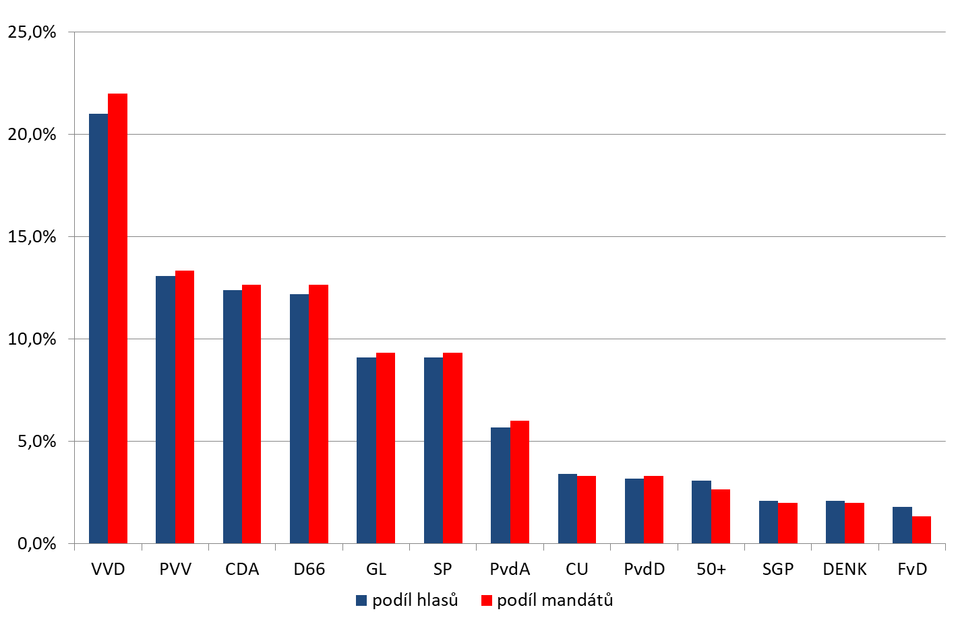
Porovnání podílu hlasů a
mandátů 2017

Slide 171
Španělsko
nejtypičtější případ tzv. majorizovaného PR
vyšší míra disproporcionality než u relativního většinového systému v USA !
  350 poslanců
  50 volebních obvodů (provincie) - velké rozdíly ve velikosti 2 - 34 (velké ale jen Barcelona a Madrid - oba přes 30, zbylé 4-8 mandátů) / + 2 jednomandátové v.o. (Ceuta, Melilla)
  D´Hondtův dělitel
  3 % klauzule na úrovni provincie

Slide 172
Španělsko - volby do Sněmovny (v % hlasů)
 | 1977 | 1979 | 1982 | 1986 | 1989 | 1993 | 1996 | 2000 | 2004 | 2008
PSOE | 29,3 | 30,4 | 48,1 | 44,1 | 39,6 | 38,8 | 37,6 | 34,2 | 42,6 | 43,9
PP | 8,2 | 6,1 | 26,4 | 26 | 25,8 | 34,8 | 38,8 | 44,5 | 37,7 | 39,9
PCE/IU | 9,3 | 10,8 | 4 | 4,6 | 9,1 | 9,6 | 10,5 | 5,5 | 4,1 | 3,8
CiU | 3,7 | 2,7 | 3,7 | 5 | 5 | 4,9 | 4,6 | 4,2 | 3,2 | 3
ERC | 0,8 | 0,7 | 0,7 | 0,4 | 0,4 | 0,8 | 0,7 | 0,8 | 2,5 | 1,2
PNV | 1,6 | 1,7 | 1,9 | 1,5 | 1,2 | 1,2 | 1,3 | 1,5 | 1,6 | 1,3
CC | 0 | 0 | 0,0 | 0,3 | 0,3 | 0,9 | 0,9 | 1,1 | 0,9 | 0,9
UCD | 34,4 | 34,8 | 6,8 | 0 | 0 | 0 | 0 | 0 | 0 | 0
ostatní | 9 | 12,8 | 8,4 | 18,4 | 18,9 | 9 | 5,6 | 8,2 | 7,4 | 6

Slide 173
Sněmovna mandáty (v %)

Slide 174
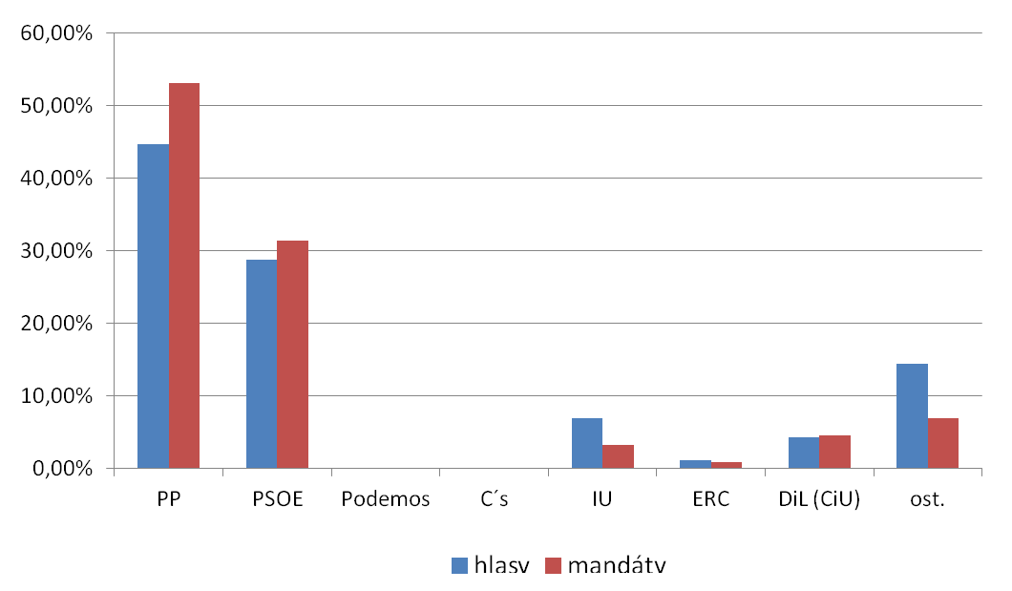
Španělsko - volby do Sněmovny 2011
 | podíl hlasů | mandáty | podíl mandátů
PP | 44,60% | 186 | 53,14%
IU | 6,90% | 11 | 3,14%
ERC | 1,10% | 3 | 0,86%
DiL (CiU) | 4,20% | 16 | 4,57%
ost. | 14,40% | 24 | 6,86%

Slide 175
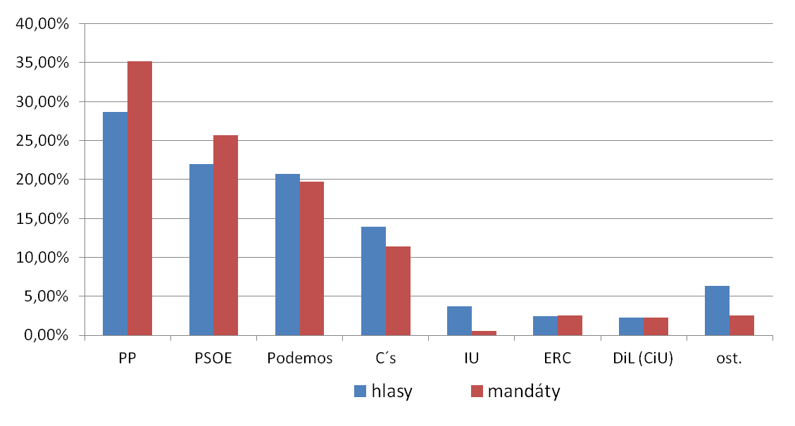
Španělsko - volby do Sněmovny 2015
 | podíl hlasů | mandáty | podíl mandátů
PP | 28,70% | 123 | 35,14%
PSOE | 22,00% | 90 | 25,71%
Podemos | 20,70% | 69 | 19,71%
C´s | 13,90% | 40 | 11,43%
IU | 3,70% | 2 | 0,57%
ERC | 2,40% | 9 | 2,57%
DiL (CiU) | 2,30% | 8 | 2,29%
ost. | 6,30% | 9 | 2,57%

Slide 176
Španělsko – volby 2019

Slide 177
Irsko - jednojmenné přenosné hlasování
  166 poslanců voleno ve 41 v.o. po 3-5 mandátech
  Strany kandidují buď jednoho nebo více kandidátů - dle své odvahy
  Kandidát je zvolen, když naplní tzv. Droopovu kvótu:
  Q = H/(M + 1) + 1
  Volební lístek se jmény kandidátů všech stran – volič sestavuje pořadí podle svých preferencí, a to zapsáním číslice od 1 do x
  Tolik skrutinií, aby byla obsazena všechna křesla – metody shora (přerozdělování dalších hlasů kandidáta, který už byl zvolen) a zdola (pokud nejsou ještě naplněna místa, nastupuje v podstatě australský systém)
  Hlasy jednoho voliče se tak dají používat několikrát, aniž by musel jít znovu k volbám

Slide 178
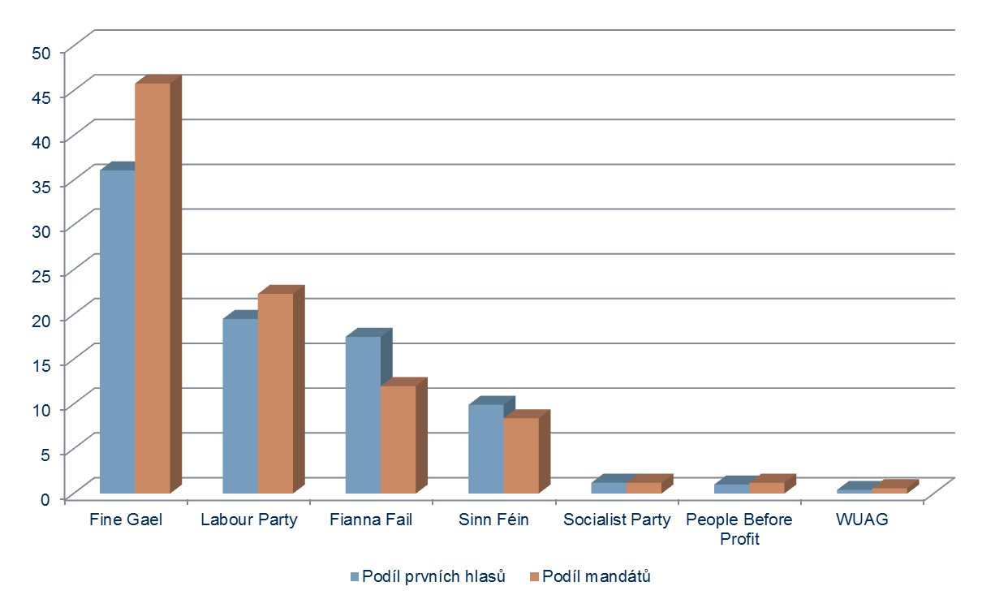
Irsko - dolní komora - volby 2011

Slide 179
smíšené volební systémy

Slide 180
Smíšené volební systémy
Kombinace proporčních a většinových systémů pro volby do jediné komory
Každý ze systémů musí být zastoupen aspoň v 5 % mandátů
Moderní trend při volebních reformách

Slide 181
Typologie smíšených systémů
Podle vstupů - otázka vzájemného nastavení jednotlivých složek
  Závislá kombinace
  Nezávislá kombinace
  Supersmíšený
Podle výstupů - více odráží konkrétní volební výsledky
  Většinové smíšené systémy
  Poměrné smíšené systémy
  Speciální kategorie - Itálie a Maďarsko

Slide 182
Typologie na vstupu - vztah mezi složkami
Závislá kombinace
  Korekce /kompenzace/ (Itálie, Nový Zéland, Skotsko)
  Podmíněný systém (Itálie od roku 2006)
Nezávislá kombinace
  Koexistence (Senát ve Francii)
  Navrstvení (Litva, Andorra, Arménie, Gruzie, Japonsko, J. Korea, Monako)
  Fúze (Francie - zastupitelstva nad 3.500 obyvatel)
Supersmíšený
  Kombinuje prvky závislé i nezávislé kombinace (Maďarsko)

Slide 183
Příklad navrstvení - Litva
Disproporční účinky + nestabilita
2 složky, 2 hlasy
141 mandátů
  71 v jednomandátových v.o. - absolutní většinový systém: v 1. kole buď absolutní většina nebo aspoň 1/5 všech voličů v případě, že volební účast není aspoň 40 %; jinak 2 nejúspěšnější z 1. kola do 2.
  70 PR, 1 volební obvod, 5/7 %, Hare + metoda nejvyššího zbytku, 5 preferenčních hlasů

Slide 184
Litva - volby 2012
 | proporční část |  |  | většinové obvody |  | celkem
 | podíl hlasů | mandáty | podíl mandátů | mandáty | podíl mandátů | mandáty | podíl mandátů
Soc. demokraté | 18,4% | 15 | 21,4% | 23 | 32,9% | 38 | 27,1%
Vlastenecká unie | 15,8% | 13 | 18,6% | 20 | 28,6% | 33 | 23,6%
Strana práce | 19,8% | 17 | 24,3% | 12 | 17,1% | 29 | 20,7%
Právo a spravedlnost | 7,3% | 6 | 8,6% | 5 | 7,1% | 11 | 7,9%
Liberální hnutí | 8,6% | 7 | 10,0% | 3 | 4,3% | 10 | 7,1%
Volební akce Poláků | 5,8% | 5 | 7,1% | 3 | 4,3% | 8 | 5,0%
Cesta odvahy | 8% | 7 | 10,0% | – | 0 | 7 | 5,0%
Rolnická a zelená unie | 3,9% | 0 | 0 | 1 | 1,4% | 1 | 0,7%
Liber. a centr. unie | 2,1% | 0 | 0 | – |  | –
nezávislí | – | – |  | 3 | 4,3% | 3 | 2,1%
celkem | 100 | 70 |  | 70 |  | 140

Slide 185
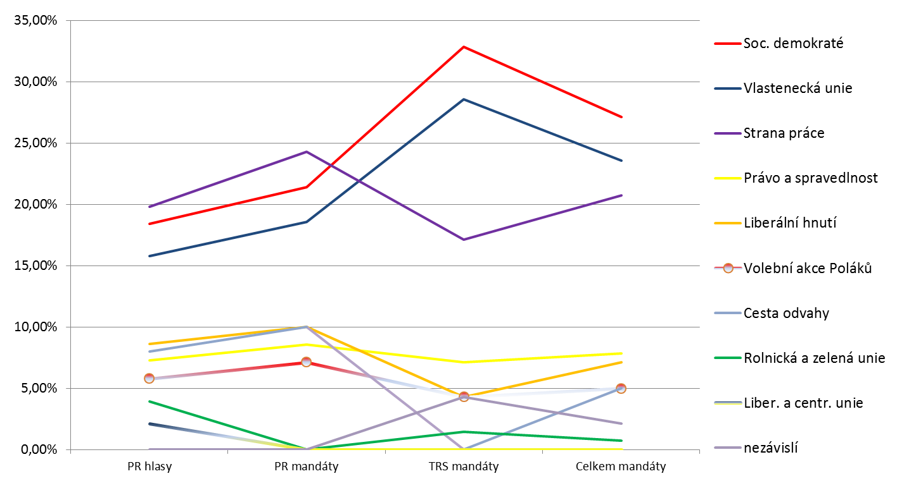
Litva 2012

Slide 186
Příklad korekce - Itálie (1994-2001)
Většinový smíšený systém s částečnou kompenzací
2 úrovně, 2 hlasy
630 poslanců
  475 poslanců voleny v jednomandátových obvodech FPTP
  155 voleno proporčně v 26 volebních obvodech (2-11 mandátů), 4% klauzule, Hareova kvóta + nejvyšší zbytek
  ➔Výpočet: na úrovni v.o. tzv. efektivní hlasy - součet hlasů odevzdaných pro listinu oproštěný od hlasů pro úspěšné kandidáty ve většinové části navýšený o jeden (hlasy 2. v pořadí + 1)

Slide 187
Příklad podmíněného systému - Itálie od r. 2006 (Sněmovna)
Poměrný základ + umělý bonus pro vítěznou formaci
617 poslanců voleno v 26 vícemandátových volebních obvodech (Hareova kvóta + metoda nejvyšších zbytků)
Komplex klauzulí
  Samostatná kandidatura nebo v rámci koalice s méně než 10 % - 4 %
  V rámci aliance s více než 10 % - aspoň jedna strana s 2 %
  Strany menšin na úrovni obvodu min. 20 %
  Mandáty jsou rozděleny stranám, které v rámci aliance získaly aspoň 2 % hlasů (neplatí pro první stranu, jež obdrží méně než 2 %)
Prémie pro vítěze - 340 mandátů v případě, že již nemá více na základě přepočtu
13 poslanců voleno separátně - Valle d´Aosta, voliči žijící v zahraničí - Hare + met. nejvyšších zb.
Klasifikace je sporná: poměrný systém s většinovou prémií versus podmíněný smíšený systém

Slide 188
Itálie - příklad
Volby 2012 - Poslanecká sněmovna

Slide 189
Německo - sporný klasifikační případ
Personalizovaný systém poměrného zastoupení (mixed member proportional system)
Celkem 598 křesel
Každý volič má 2 hlasy
  1.hlas pro volby v jednomandátových volebních obvodech
    systém relativní většiny
    299 jednomandátových obvodů
  2.hlas pro stranické kandidátky
    Druhý hlas je rozhodující – určuje celkový poměr mandátů
Novinka od roku 2013

Slide 190
Německo - volby v roce 2009
 | volební obvody |  |  |  | listina |  |  |  | celkem
 | hlasy | % | Mandáty | +/− | hlasy | % | Mandáty | +/− | mandáty | +/− | %
CDU | 13,852,743 | 32 | 173 | 67 | 11,824,794 | 27,3 | 21 | −53 | 194 | 14 | 31,2
CSU | 3,190,950 | 7,4 | 45 | 1 | 2,830,210 | 6,5 | 0 | −2 | 45 | −1 | 7,2
SPD | 12,077,437 | 27,9 | 64 | −81 | 9,988,843 | 23 | 82 | 5 | 146 | −76 | 23,5
FDP | 4,075,115 | 9,4 | 0 | 0 | 6,313,023 | 14,6 | 93 | 32 | 93 | 32 | 15
Linke | 4,790,007 | 11,1 | 16 | 13 | 5,153,884 | 11,9 | 60 | 9 | 76 | 22 | 12,2
Zelení | 3,974,803 | 9,2 | 1 | 0 | 4,641,197 | 10,1 | 67 | 17 | 68 | 17 | 10,9
celkem | 43,235,817 |  | 299 |  | 43,357,542 |  | 323 | 8 | 622 | 8

Slide 191
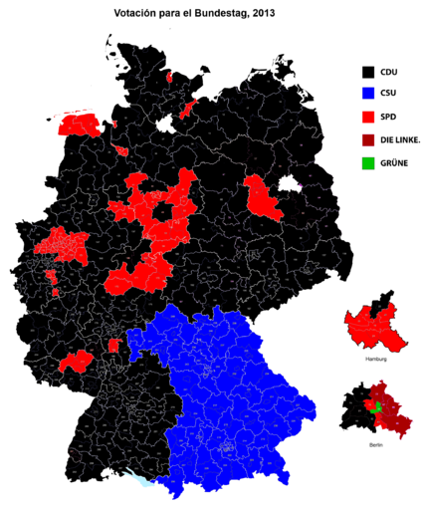
Německo 2013
Volby ve volebních obvodech

Slide 192
Německo - volby v roce 2013
 | Volební obvody |  | Kandidátní listiny |  | celkem
 | hlasy v % | mandáty | hlasy v % | mandáty | mandáty | mandáty v %
CDU | 37.2 | 191 | 34.1 | 64 | 255 | 40.5
CSU | 8.1 | 45 | 7.4 | 11 | 56 | 8,9
SPD | 29.4 | 58 | 25.7 | 135 | 193 | 30,5
Linke | 8.2 | 4 | 8.6 | 60 | 64 | 10.2
Zelení | 7.3 | 1 | 8.4 | 62 | 63 | 10.0
FDP | 2.4 | 0 | 4.8 | 0 | 0 | 0
AfD | 1.9 | 0 | 4.7 | 0 | 0 | 0

Slide 193
Vztah volebního a stranického systému a jejich vliv na vládnutí - shrnutí

Slide 194
Vztah volebního a stranického systému
Odborníci se shodnou na tom, že účinky volebního systému na stranický systém existují, neshodnou se však na intenzitě
Duvergerův mechanický a psychologický efekt
Sartoriho pohled na strukturovanost stranického systému a sílu volebního systému
  strukturovaný stranický systém znamená, že voliči volí strany, ne osobnosti
  zásadní je i role voličského rozptylu versus voličských bašt (především FPTP)
  klíčové je nastavení proměnných, které ovlivňují proporčnost volebního systému
Otázka personalizace voleb pro fungování stranického systému

Slide 195
Stranický systém a vládnutí
spor reprezentativity a efektivity vládnutí
koaliční chování – koaliční a „vyděračský“ potenciál
„přímá volba“ premiéra versus nejistota, kdo získá post ministerského předsedy
postavení premiéra (a hlavy státu) dle ústavy a dle síly v rámci strany, resp. vládní koalice
institucionální nastavení
opozice a alternace u moci

Slide 196
Okruhy ke zkoušce
Politické strany – jejich vymezení, typy a funkce, vznik a vývoj politických stran.
Koncept konfliktních linií (příklady zemí, linií a stran). Nové typy politických strana a diskuse o nich.
Stranické systémy – jejich definice, skladebné prvky a hlavní vysvětlující proměnné.
Stranické systémy bez svobodné soutěže a se svobodnou soutěží.
Sartori a stranické systémy. Formát a mechanismus, relevantní strany. Kritika Sartoriho pojetí.
Většinové volební systémy, jejich dělení a účinky (příklady).
Poměrné volební systémy, jejich hlavní proměnné a účinky (příklady).
Smíšené volební systémy a volební inženýrství (příklady).

